Slide 1
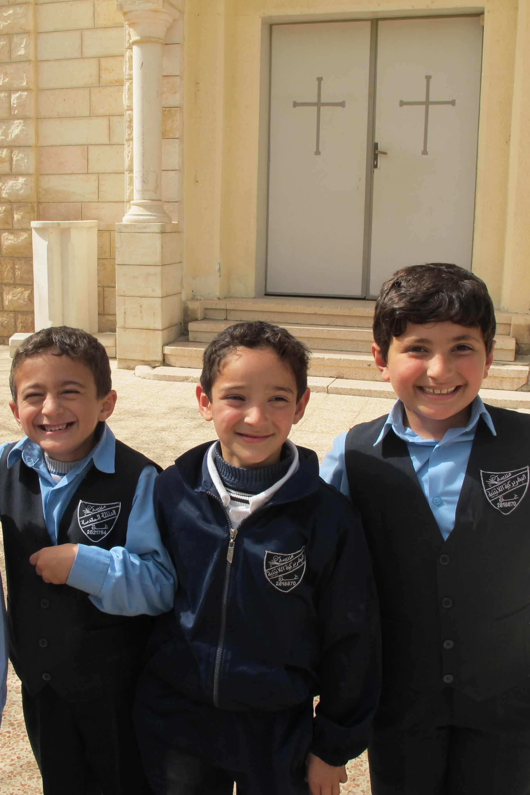

Israël
et les Territoires palestiniens
Notes:
Ecole Ste Famille à Gaza en 2013

Slide 2
Action de L’Œuvre d’Orient : au service des Eglises orientales
23 pays
Diapo cachée

Slide 3





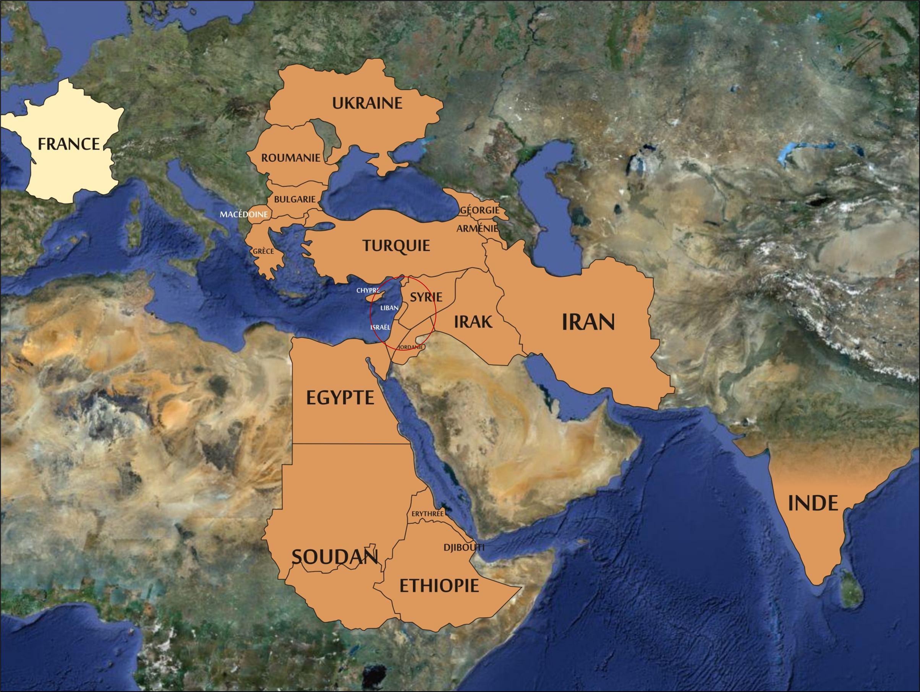
L’Œuvre d’Orient
Soutient les chrétiens d’Orient
Agit dans 23 Pays
Est une association catholique
Fête ses 170 ans en 2026
Palestine
Notes:
Bien expliquer le fonctionnement de l’OO :
L’Œuvre d’Orient est une association française, œuvre d’Eglise.
L’OO est placée sous la protection de l’archevêque de Paris
« l’OO est au service des communautés chrétiennes orientales. Notre mission consiste à aider ceux qui souhaitent rester sur place, en poursuivant les actions qu’ils mènent au service de tous, sans discrimination. Se sont ajoutés la défense du patrimoine religieux menacé, l’examen des discriminations, la mobilisation des Européens, toujours pour aider les CO » (Essentiel 2022)
« L’OO développe son action en s’’appuyant sur ses partenaires, les Eglises orientales catholiques avec leur réseau unique d’acteurs : diocèses, congrégations religieuses, structures associatives et informelles. L’OO leur donne les moyens d’accomplir leur mission au service de tous, sans distinction d’appartenance religieuse ou sociale. »
Des dizaines de volontaires partent chaque année dans les communautés pour servir aux côtés des chrétiens d’Orient.
Les 3 pays recevant le plus d’aide : (source « l’Essentiel »)
En 2022 Liban 31.5 %, Syrie 14.4 %, Ukraine 14% et Irak 9.3%
En 2023 Liban 35 %, Syrie 21 %, Irak 8.2% et Ukraine 6.9%
En 2024 Les trois premiers pays : le Liban a représenté 35% des projets engagés en 2025, la Syrie 17% et l'Irak 9% ;
Montant alloue au Liban en 2024 : 8.399 k€ ont été alloués l'an dernier au Liban ;
Collecte (source « l’Essentiel »)
En 2022 = 28.1 M€ (dons, mécénat, legs acceptés, subventions)
79 300 donateurs
En 2023 = 33 M€ (dons, mécénat, legs acceptés, subventions)
79 000 donateurs
Collecte 2024 : 39.475 k€ et Montant redistribué en 2024 : 23.849 k€ au titre des Projets + 2.671 k€ au titre des missions sociales réalisées en direct, soit un total de 26.520 k€ ;
Répartition par type d’actions (source « l’Essentiel »)
En 2022 : 38% éducation, 34% santé, 25% vie des communautés chrétiennes, 3% culture et patrimoine
En 2023 : 43,7 % santé, actions sociales et humanitaires, 31% éducation, 23,5 % vie des communautés chrétiennes, 1,8 % culture et patrimoine
En 2024 Répartition pour éducation santé : les projets portent à 34% sur l'action éducative, 32% sur l'action sanitaire et sociale et 34% entre humanitaire, culturel et soutien aux églises ;

Slide 4
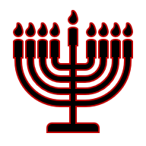

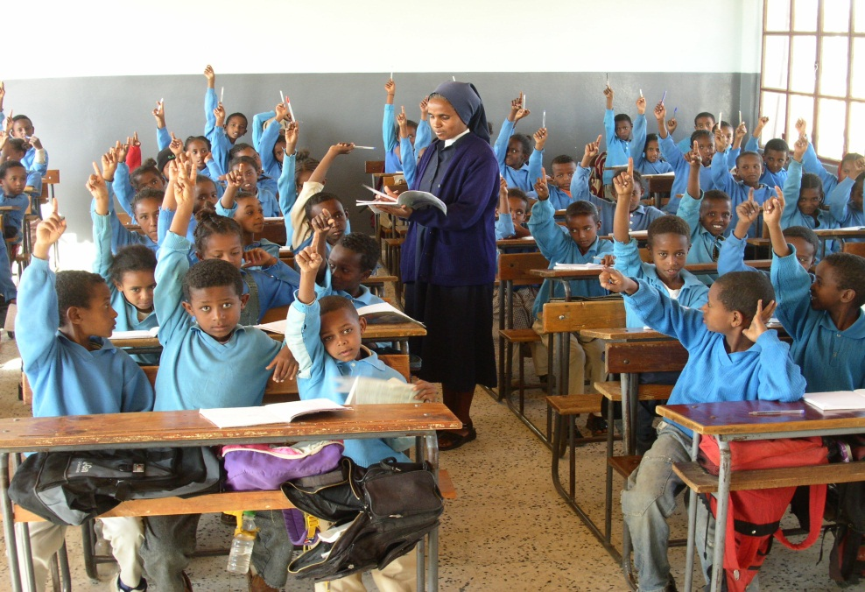
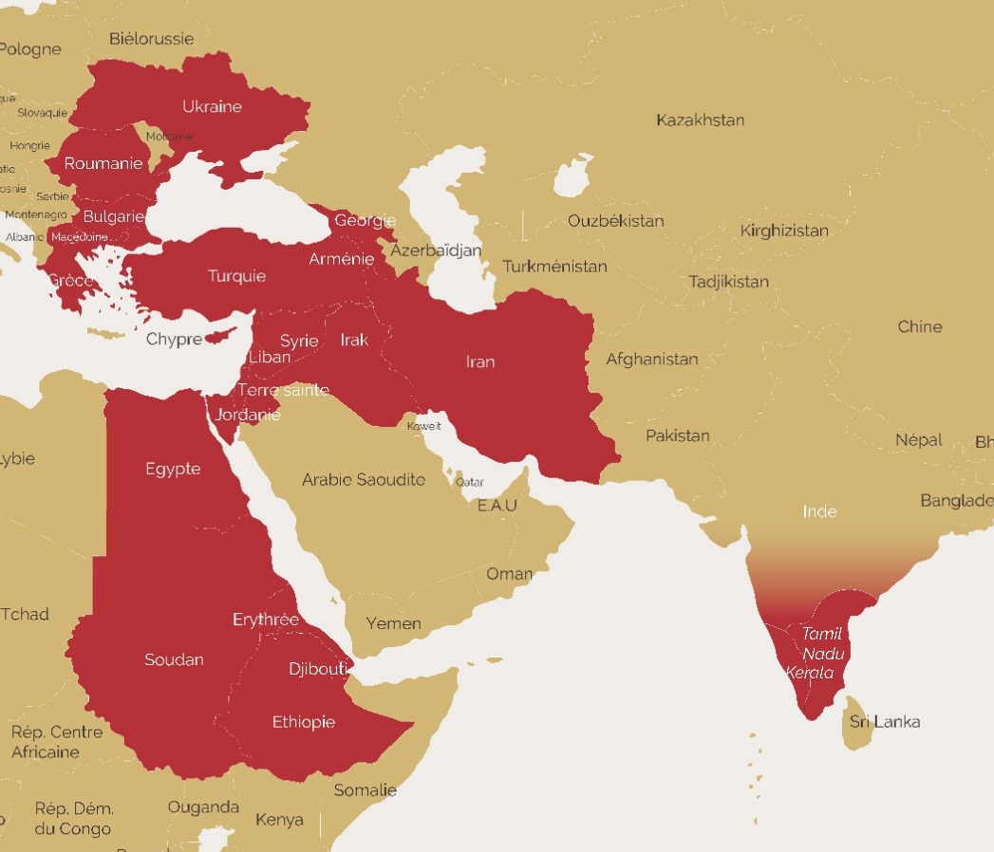
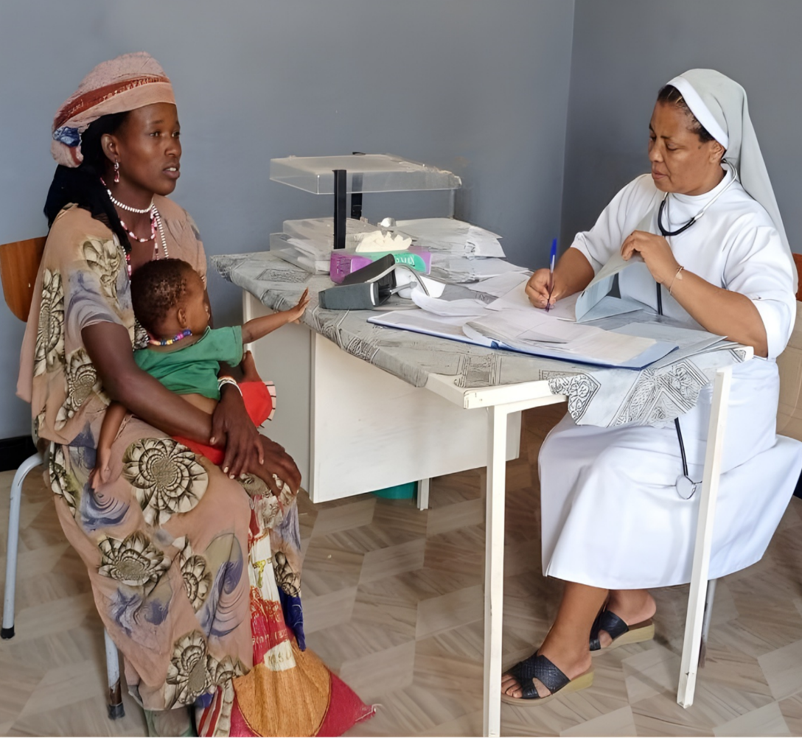



L’Œuvre d’Orient soutient les chrétiens d’Orient
qui agissent auprès de tous
quelle que soit la religion
Établissements scolaires
23 pays d’action
Hôpitaux….
Notes:
Bien expliquer le fonctionnement de l’OO :
L’Œuvre d’Orient est une association française, œuvre d’Eglise.
L’OO est placée sous la protection de l’archevêque de Paris
« l’OO est au service des communautés chrétiennes orientales. Notre mission consiste à aider ceux qui souhaitent rester sur place, en poursuivant les actions qu’ils mènent au service de tous, sans discrimination. Se sont ajoutés la défense du patrimoine religieux menacé, l’examen des discriminations, la mobilisation des Européens, toujours pour aider les CO » (Essentiel 2022)
« L’OO développe son action en s’’appuyant sur ses partenaires, les Eglises orientales catholiques avec leur réseau unique d’acteurs : diocèses, congrégations religieuses, structures associatives et informelles. L’OO leur donne les moyens d’accomplir leur mission au service de tous, sans distinction d’appartenance religieuse ou sociale. »
Des dizaines de volontaires partent chaque année dans les communautés pour servir aux côtés des chrétiens d’Orient.
Les 3 pays recevant le plus d’aide : (source « l’Essentiel »)
En 2022 Liban 31.5 %, Syrie 14.4 %, Ukraine 14% et Irak 9.3%
En 2023 Liban 35 %, Syrie 21 %, Irak 8.2% et Ukraine 6.9%
En 2024 Les trois premiers pays : le Liban a représenté 35% des projets engagés en 2025, la Syrie 17% et l'Irak 9% ;
Montant alloue au Liban en 2024 : 8.399 k€ ont été alloués l'an dernier au Liban ;
Collecte (source « l’Essentiel »)
En 2022 = 28.1 M€ (dons, mécénat, legs acceptés, subventions)
79 300 donateurs
En 2023 = 33 M€ (dons, mécénat, legs acceptés, subventions)
79 000 donateurs
Collecte 2024 : 39.475 k€ et Montant redistribué en 2024 : 23.849 k€ au titre des Projets + 2.671 k€ au titre des missions sociales réalisées en direct, soit un total de 26.520 k€ ;
Répartition par type d’actions (source « l’Essentiel »)
En 2022 : 38% éducation, 34% santé, 25% vie des communautés chrétiennes, 3% culture et patrimoine
En 2023 : 43,7 % santé, actions sociales et humanitaires, 31% éducation, 23,5 % vie des communautés chrétiennes, 1,8 % culture et patrimoine
En 2024 Répartition pour éducation santé : les projets portent à 34% sur l'action éducative, 32% sur l'action sanitaire et sociale et 34% entre humanitaire, culturel et soutien aux églises ;
Titre : photo santé
Dispensaire de Metahara, août 2024
Légende - description :
Consultations et soins dispensés par le dispensaire de Metahara (région d'Oromia), tenu par les Sœurs Franciscaines Missionnaires de Notre Dame.

Slide 5
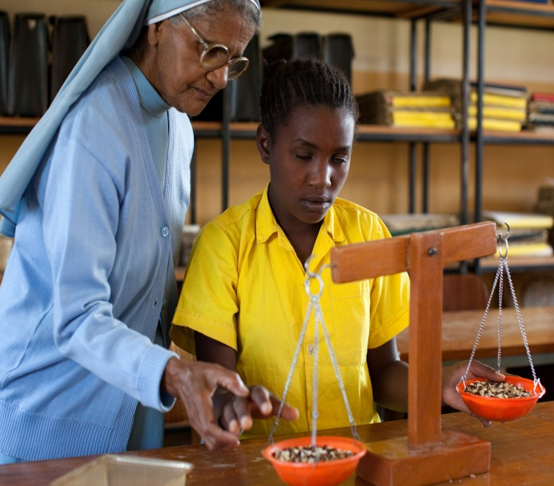
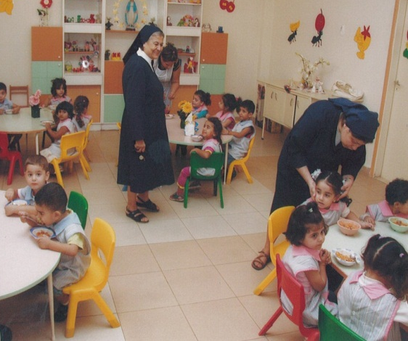
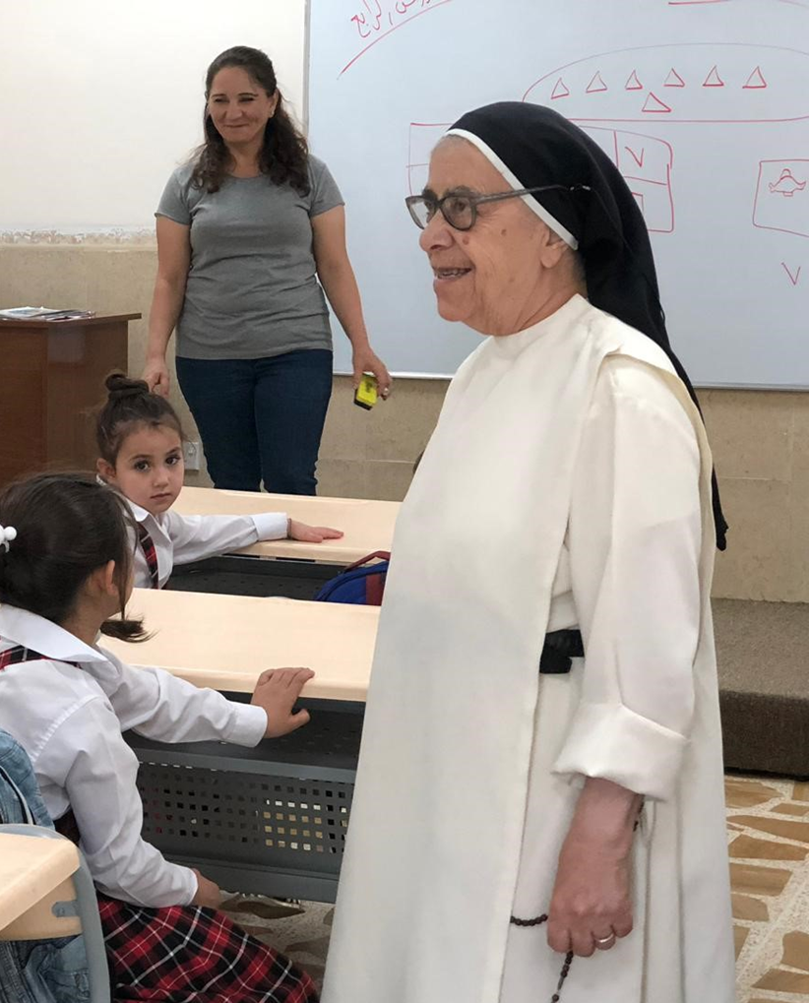
Aider les enfants à aller à l’école
Plus de 400 établissements soutenus :
scolarisation des enfants,
reconstruction des bâtiments,
achat de matériel scolaire,
salaire des éducateurs et des enseignants…
Notes:
H.G: Erythrée 2008 St Justin school
H.D.: les filles de la charité, collège St joseph, Ajaltoun, Liban, 2008.
B.G.:Crèche St Vincent de Paul , Liban
B: chrétienne irakienne réfugiée à Istanbul copyright ??????
B.D.: Ethiopie 2009 Shashemane par Cyril Decret

Slide 6
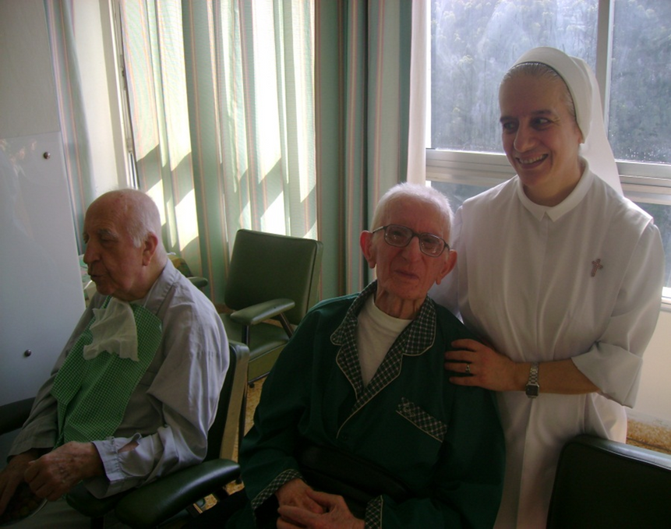

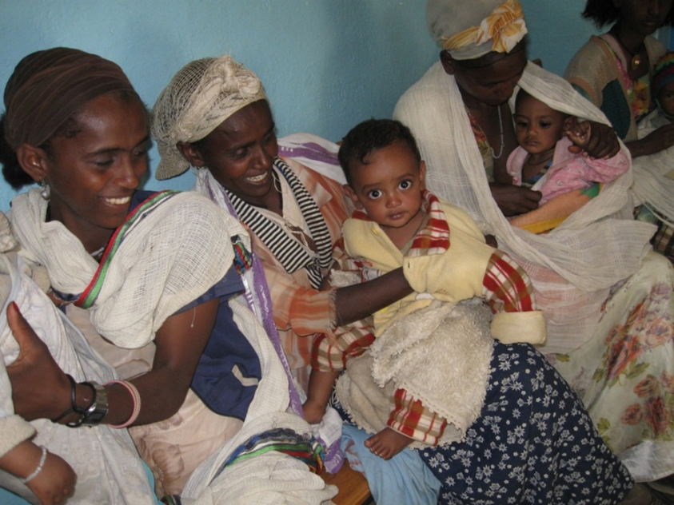

Aider les personnes à se soigner
Plus de 3 millions de malades pris en charge au sein de dispensaires, d’hôpitaux, d’institutions pour personnes handicapées ou âgées ……
Notes:
Titre : photo à gauche
Dispensaire de Metahara, août 2024
Légende - description :
Consultations et soins dispensés par le dispensaire de Metahara (région d'Oromia), tenu par les Sœurs Franciscaines Missionnaires de Notre Dame.

Slide 7
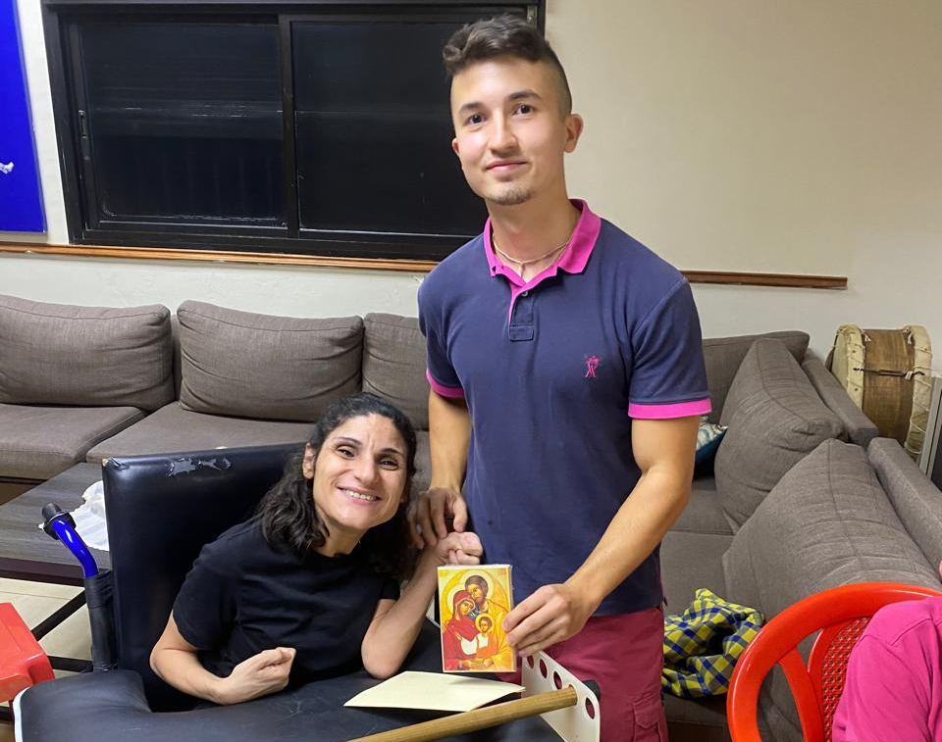
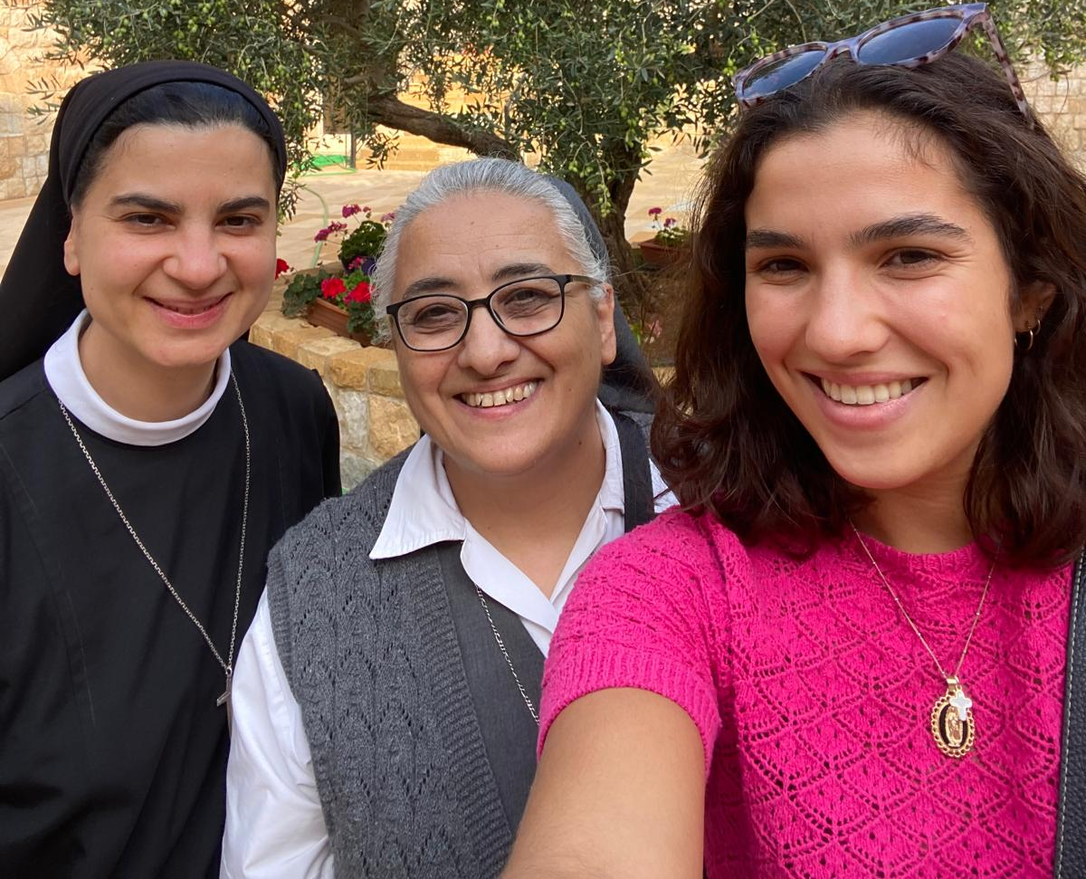
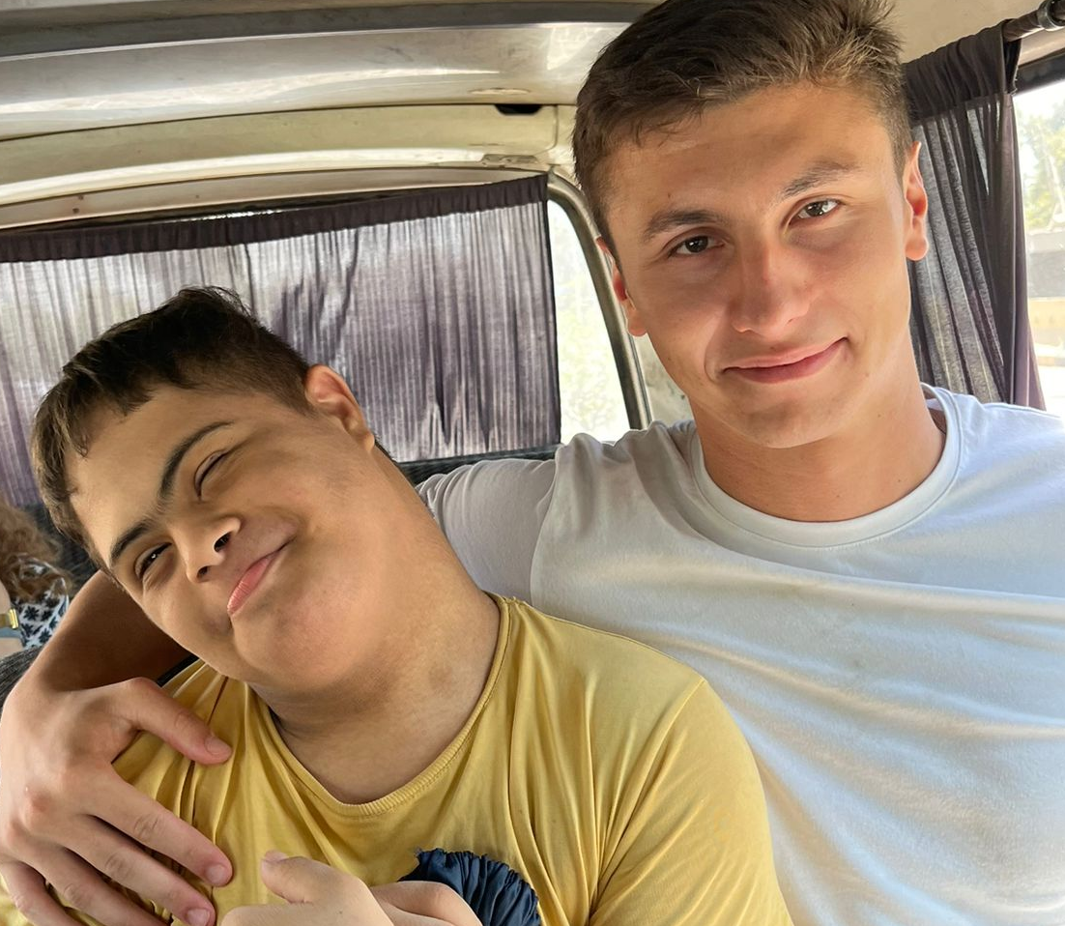
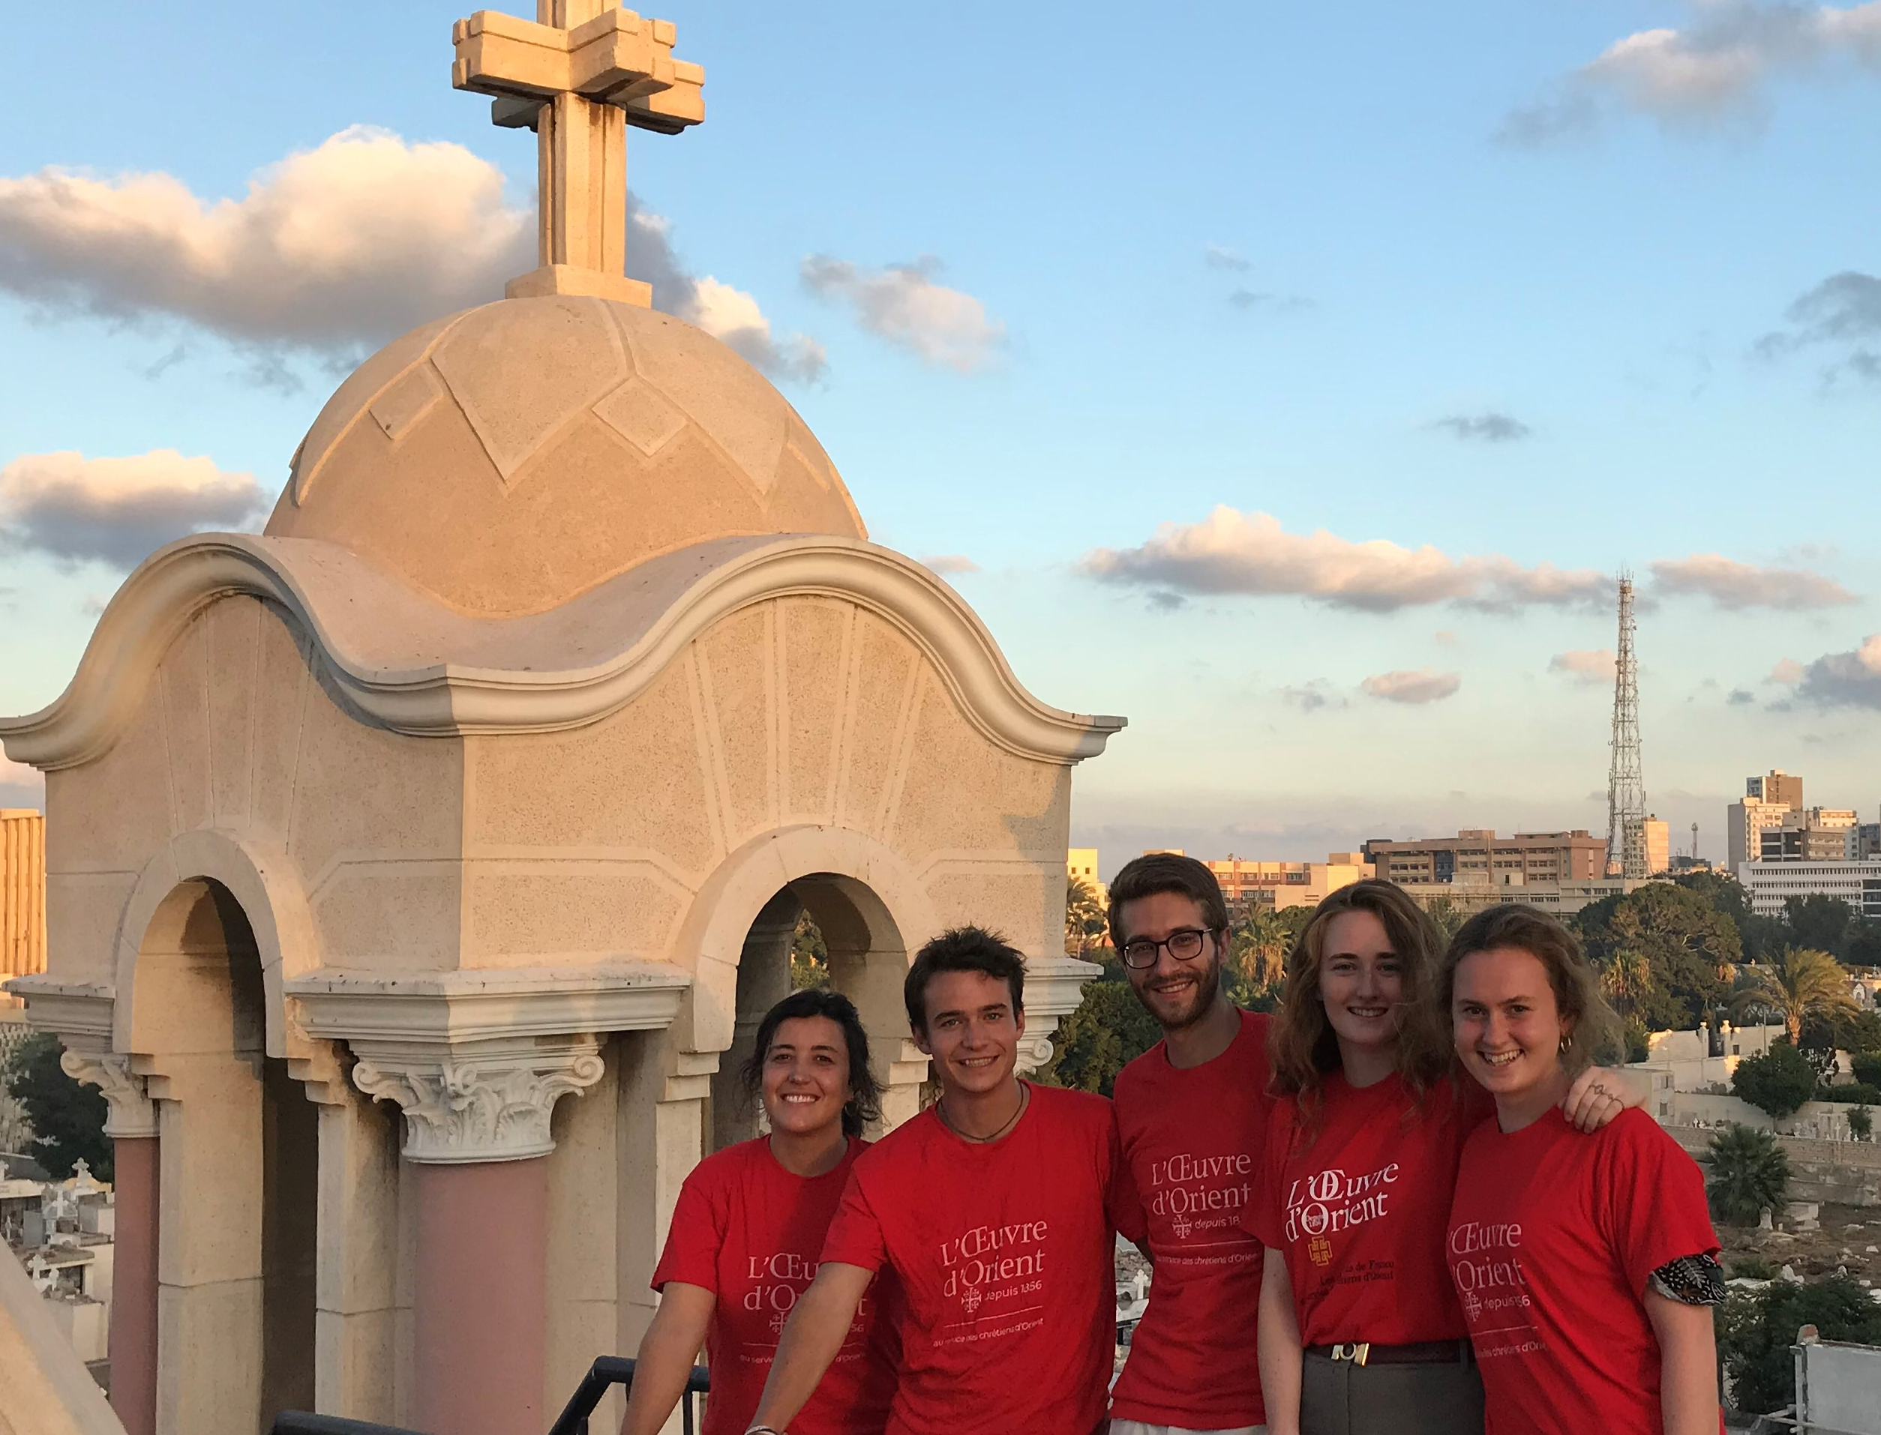

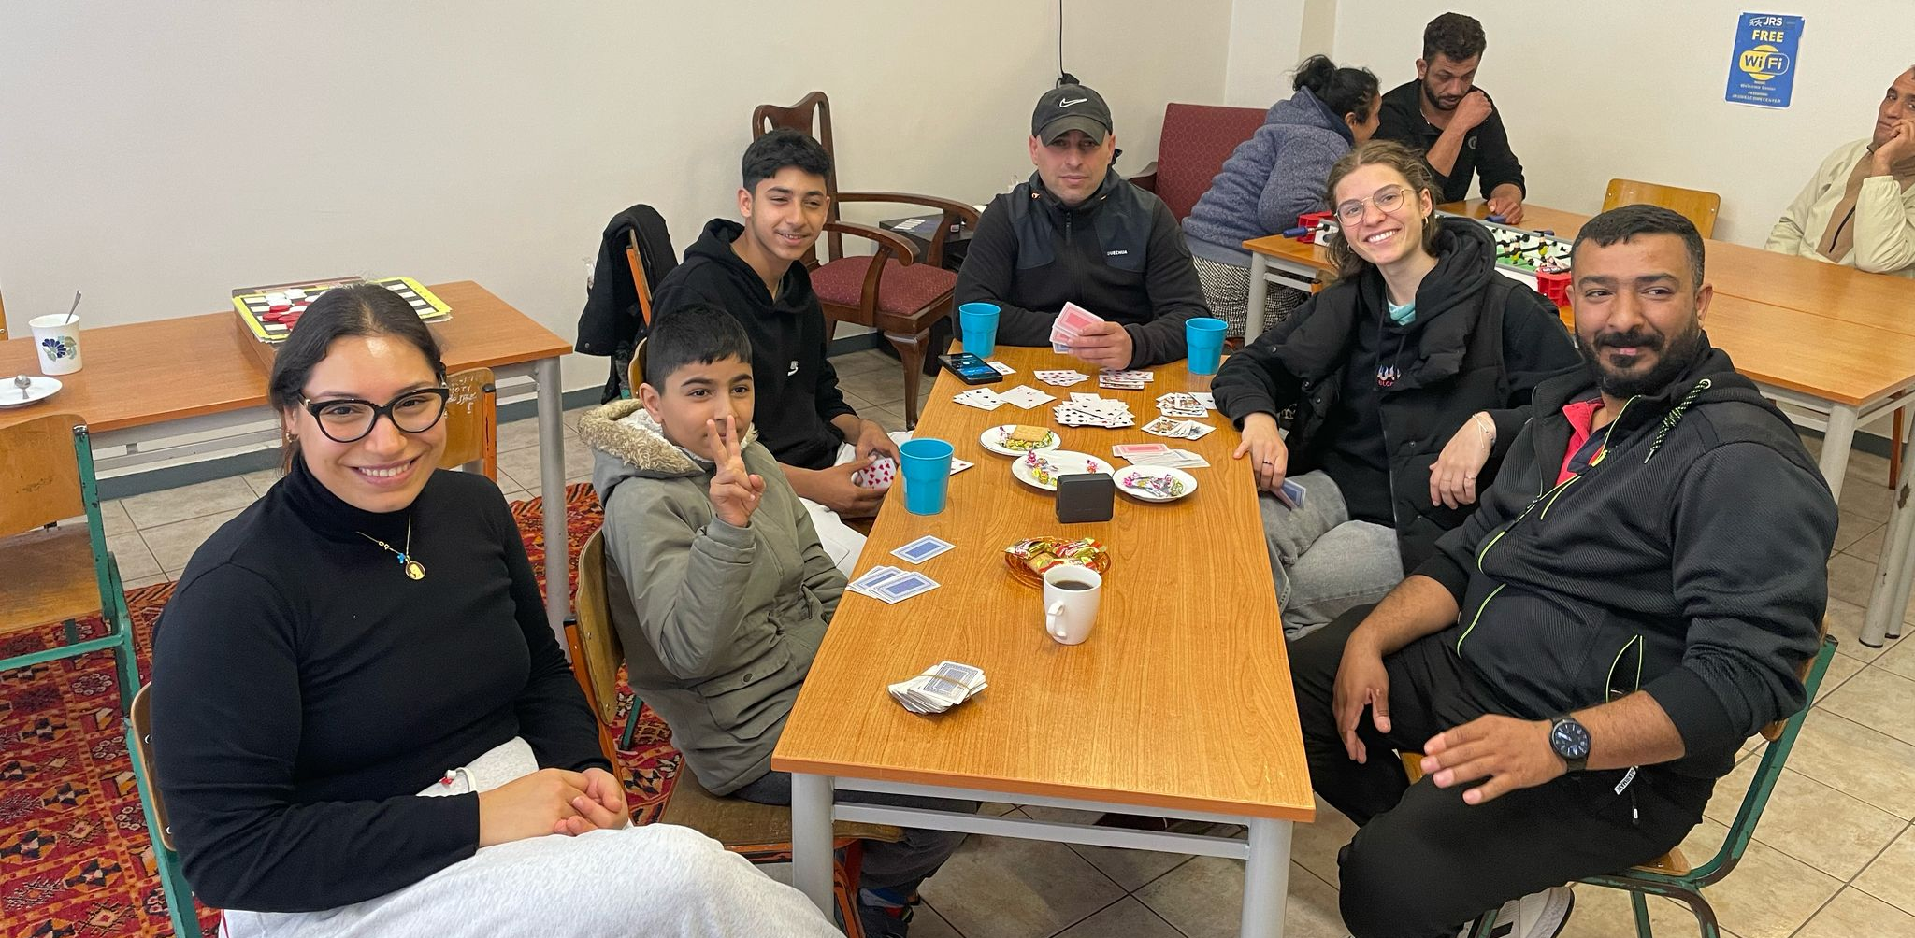
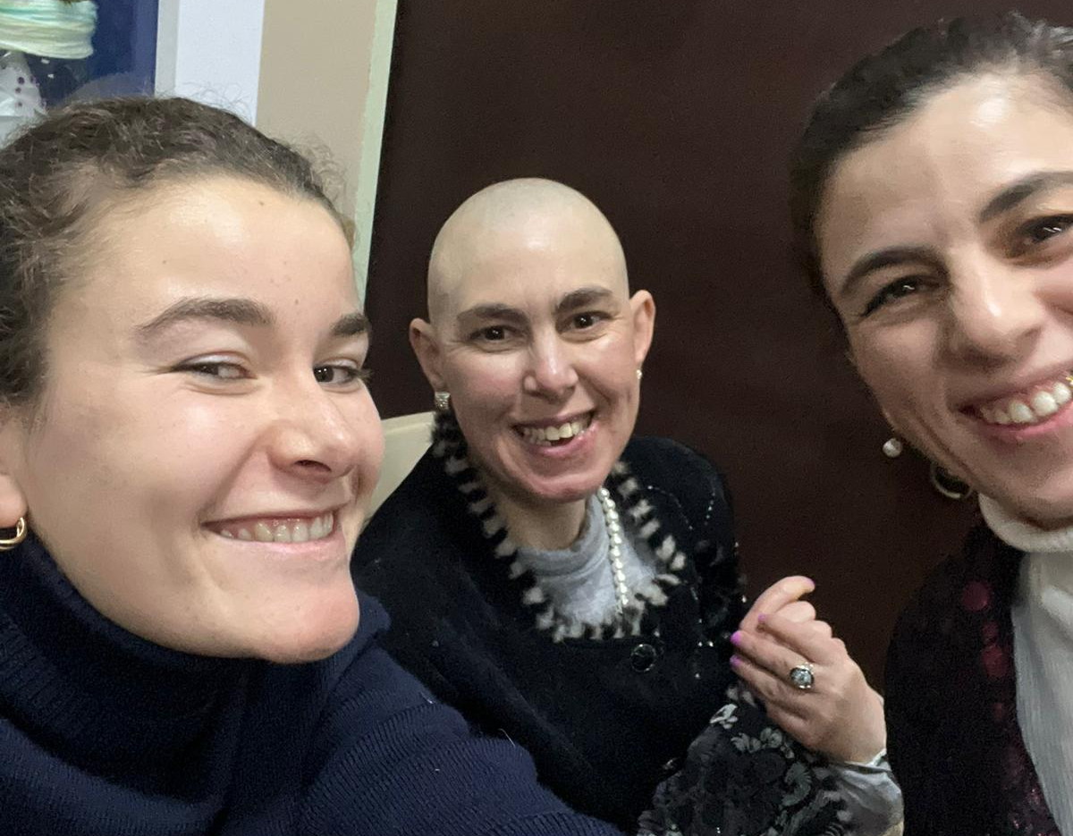
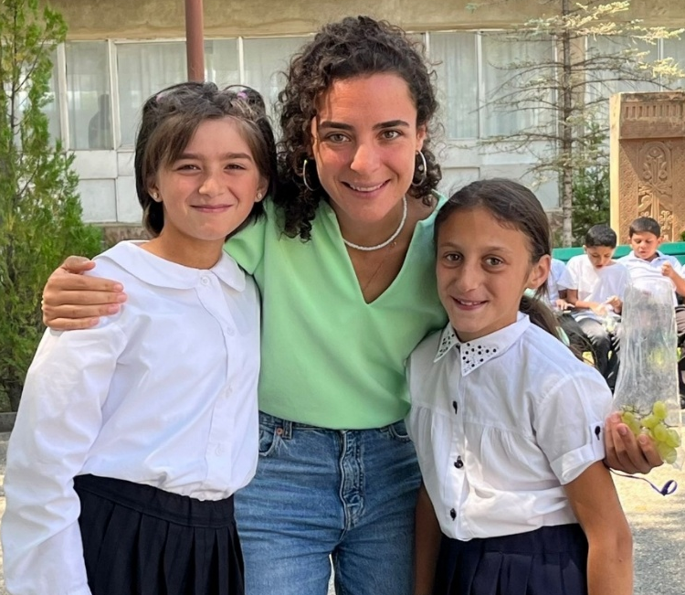
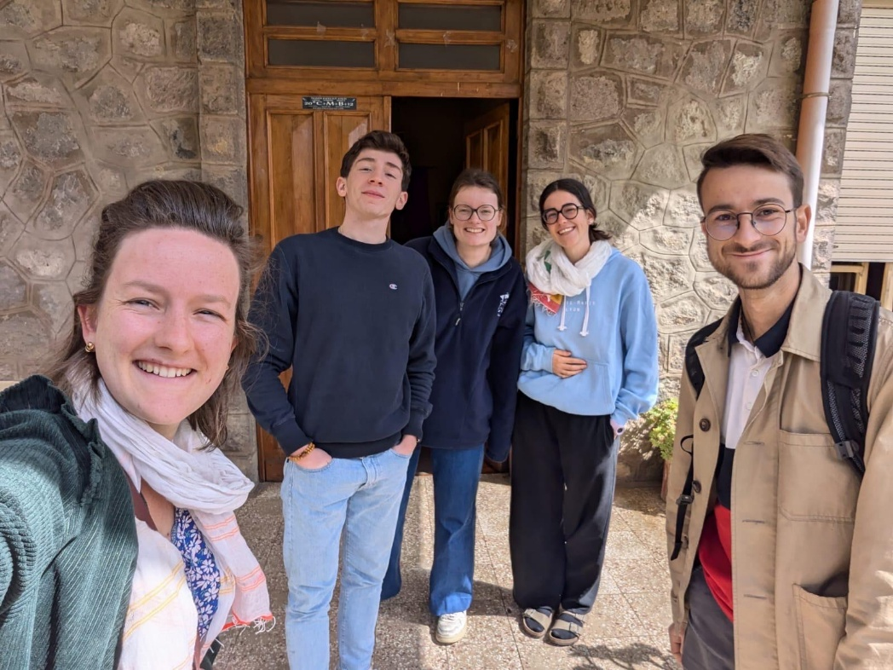
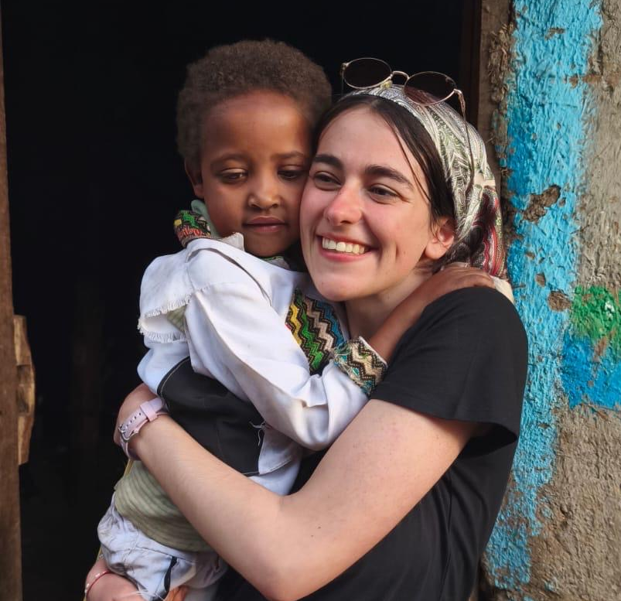
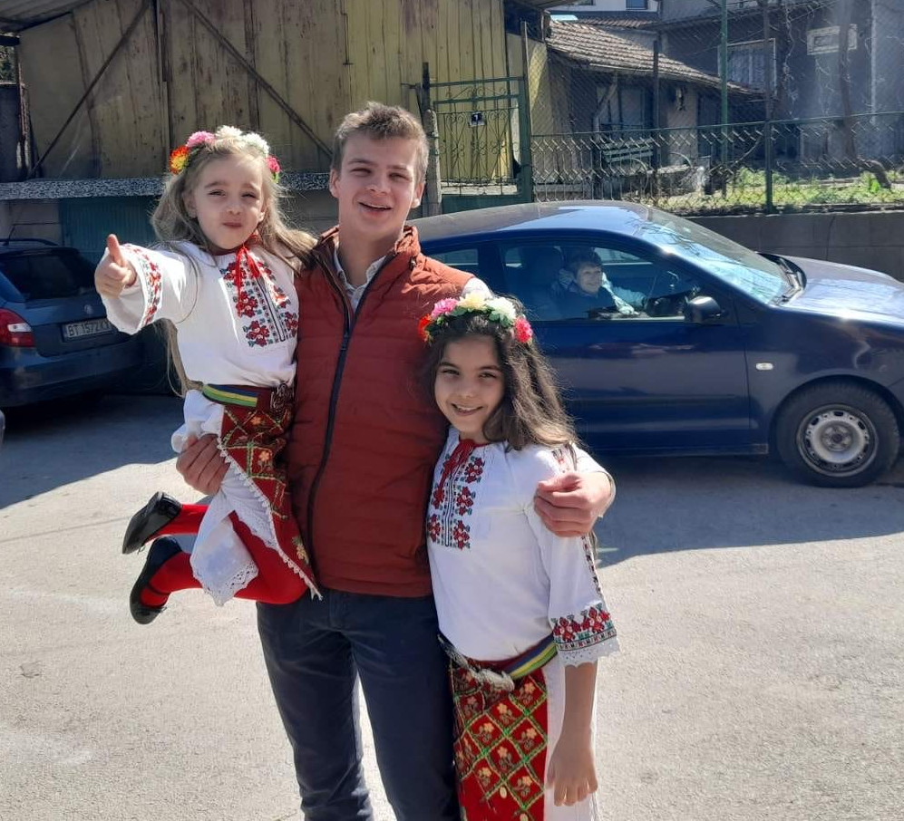
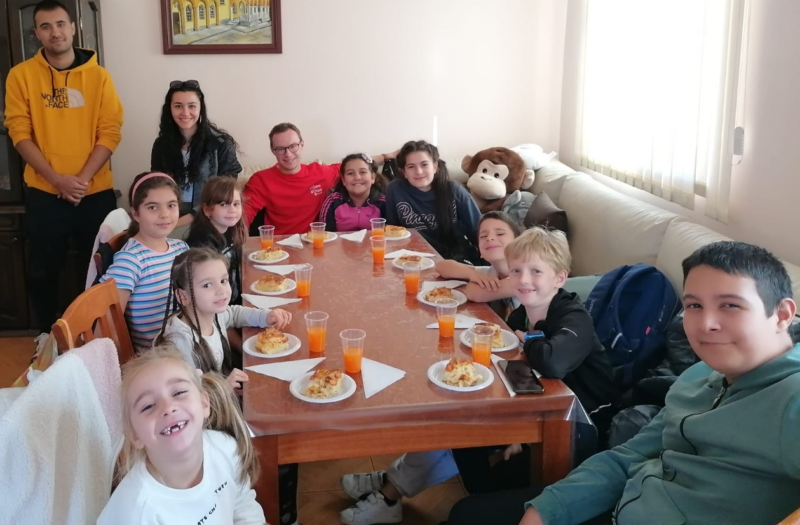
Engagement des jeunes volontaires
Liban
Égypte
Arménie
Grèce
Éthiopie
Bulgarie
Notes:
Egypte Alexandrie
Des dizaines de volontaires partent chaque année dans les communautés pour servir aux côtés des chrétiens d’Orient.
Remettre un visuel en fond
Lien avec les 4 vidéos de témoignage.

Slide 8

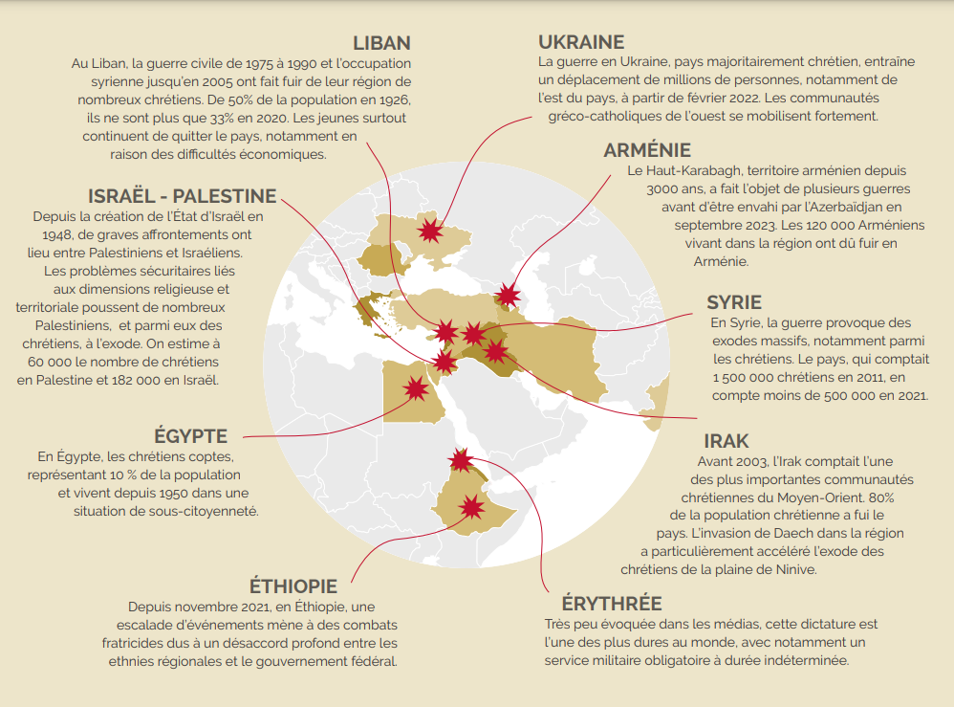
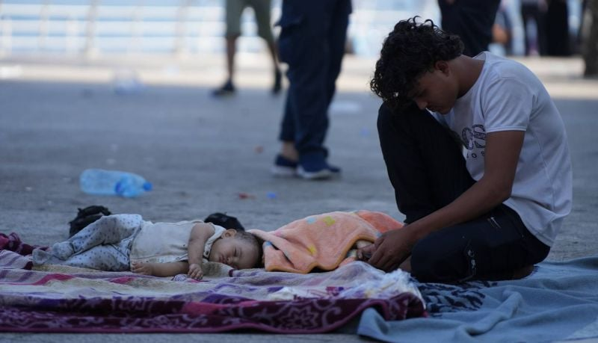
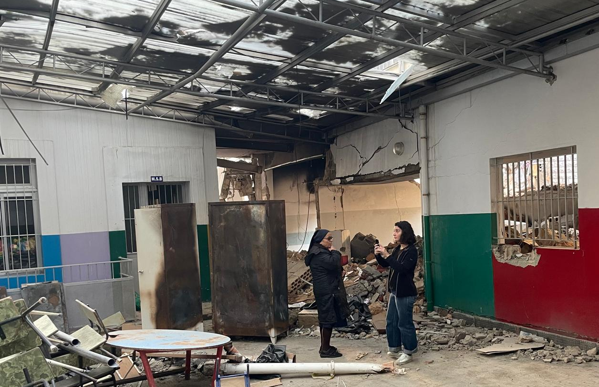
Situation inédite : 9 pays d’action en crise
Octobre 2023
Israël, Palestine, Bande de Gaza
Septembre 2024
Israël, Liban Sud
Décembre 2024
Syrie
Février 2022
Ukraine
Février 2023
Syrie et Turquie
Septembre 2023
Haut-Karabagh
Implications sur la population
et sur les communautés chrétiennes
Notes:
Photos :
Déplacés Liban Beyrouth suite conflit avec Israel
Liban Beyrouth sud 20215 01 Bande de Gaza : plus de 41 000 morts dont 14 000 enfants ; les femmes et les enfants représentent 60% des victimes; Plus de 96 000 blessés ; déplacement d’1 million de personnes (UNICEF le 30/9/24)
Les chrétiens de TS ont un rôle à jouer
Cessez le feu le 15/1/25
Liban Sud(UNICEF le 30/9/24)
701 victimes ; dont 50 nfants
Cessez le feu le 24/11/24
Liban sud / l’Orient le Jour / le 28 septembre 2024
Près d'un million de déplacés au Liban après les frappes israéliennes
Depuis le 8 octobre 2023, date à laquelle le Hezbollah avait ouvert un front de soutien à Gaza au Liban-Sud face à Israël, le Liban compte aussi 1 640 tués (dont 104 enfants et 194 femmes), 8 404 blessés et nombre de disparus dont les corps n'ont pas été retrouvés sous les décombres, selon les chiffres révélés samedi par le ministre de la Santé, le Dr Firas Abiad, dans une conférence de presse.
Chute du régime de Bachar le 8/12/24 : espèrance et vigilance

Slide 9
« Au service des Églises orientales »
(diapo masquée)
Questions à poser aux élèves à partir de ce titre :
Saviez-vous qu’ il y a des chrétiens en d’Orient ?
Depuis combien de temps sont–ils présents au
Moyen-Orient ?
Évoquer l’historique si possible
diapo : « les premiers chrétiens sont orientaux »
Évoquer la première Pentecôte.
Que s’est-il passé à Pâques ? Que s’est –il passé lors de la Pentecôte? De quelle ville sont partis les apôtres ? Dans quel pays se situe cette ville ?
Que savez-vous sur la situation des chrétiens d’Orient ?
2 diapos « aujourd’hui, conditions de vie ….» et
« exode et exil »

Slide 10

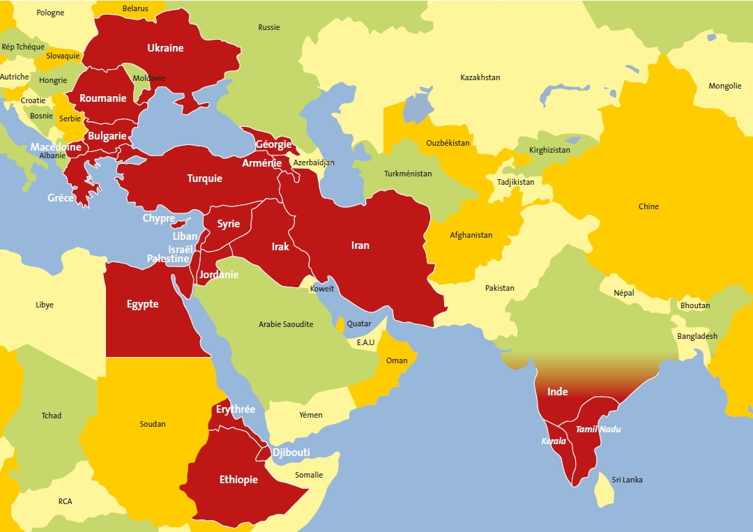
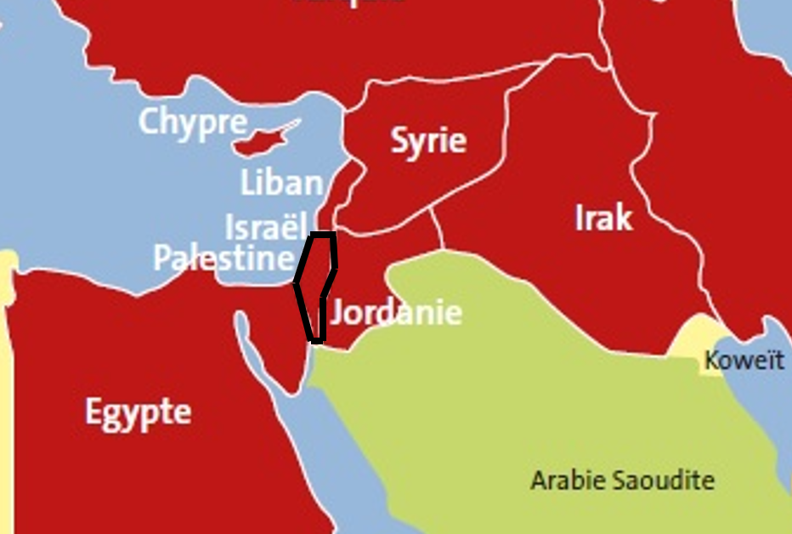
Situation géographique

Slide 11
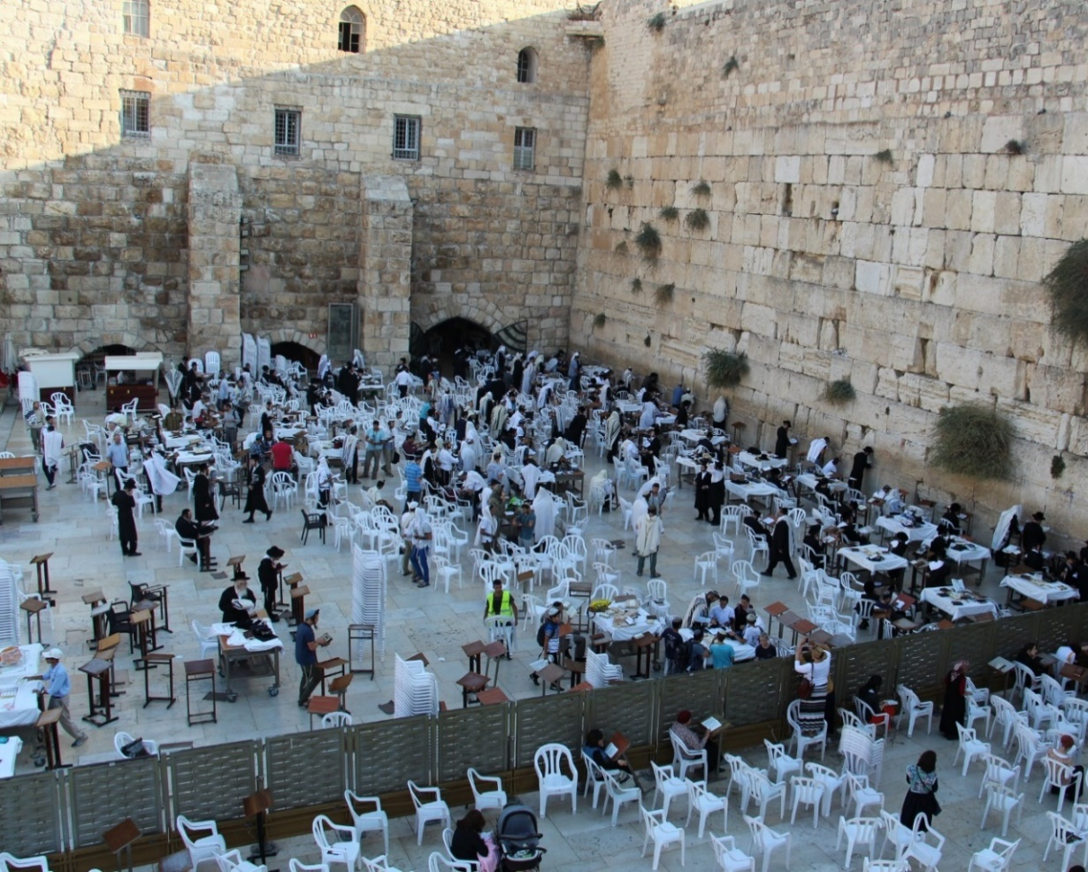
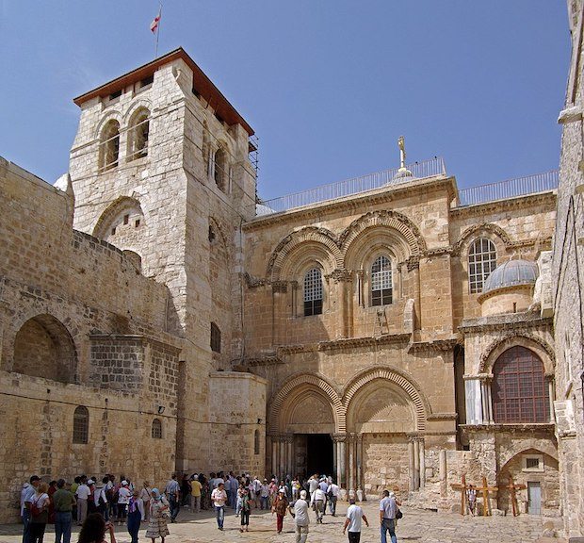
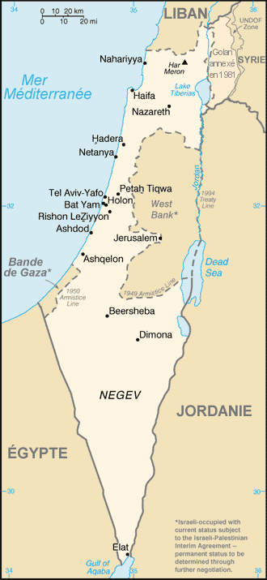
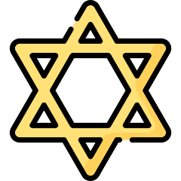


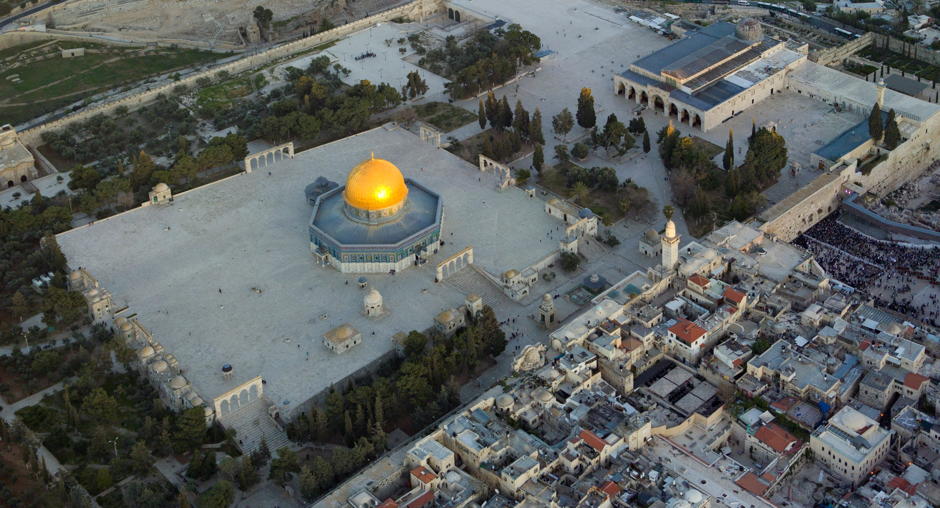

Jérusalem : ville « trois fois Sainte »
Notes:
JERUSALEM Ville sainte des TROIS RELIGIONS MONOTHEISTES
Premier lieu saint du judaïsme, ce mur est le seul vestige du Deuxième Temple, détruit par Titus en l’an 70. Le Temple était juste au-dessus, à l’emplacement actuel de l’Esplanade des mosquées – mont du Temple pour les juifs.
Esplanade des deux Mosquées en arabe est "le Mont Moriah" en hébreu, lieu du sacrifice pour les Juifs d’Abraham de son fils Isaac
IVe siècle Hélène mère de l'empereur byzantin Constantin découvre le tombeau du Christ et construit le Saint Sépulcre
Esplanade des deux Mosquées Le Dôme du Rocher, photo , ou Mosquée d'Omar (calife omeyyade) bâtie sur une précédente église de la Vierge. C'est un bâtiment hexagonal de style martyrium selon la tradition chrétienne.
La deuxième mosquée située sur ce mont, dite "Al Aqsa" ("la plus éloignée), est construite sur le plan d'une église en longueur et ayant17 nefs.
Ces bâtiments musulmans ont été construits par des architectes chrétiens, d'où leur style.
Dans les accords d’Oslo, Il est stipulé que l’esplanade des mosquées reste aux musulmans en échange de quoi les pays arabes voisins n’attaquent pas Israël.

Slide 12
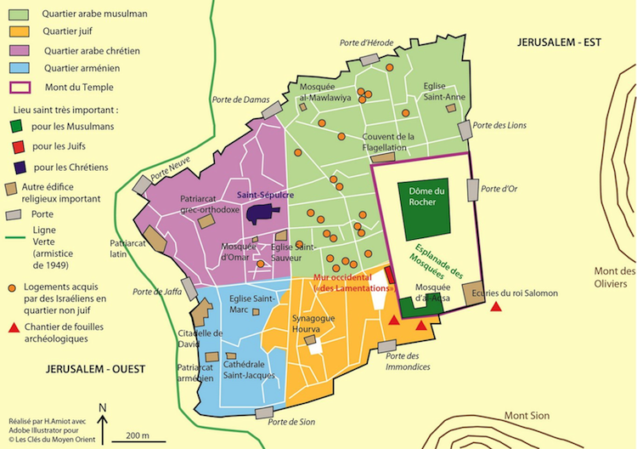
Les quartiers de la Vieille ville de Jérusalem
Notes:
Les murailles sont édifiées au XVe siècle par le sultan ottoman, Soliman le Magnifique. Elles enserrent quatre quartiers historiques étroitement enchevêtrés – juif, chrétien, arménien, musulman. À l’est des remparts, trois collines marquées du sceau de l’histoire, du mont Sion au mont Scopus en passant par le mont des Oliviers.

Slide 13

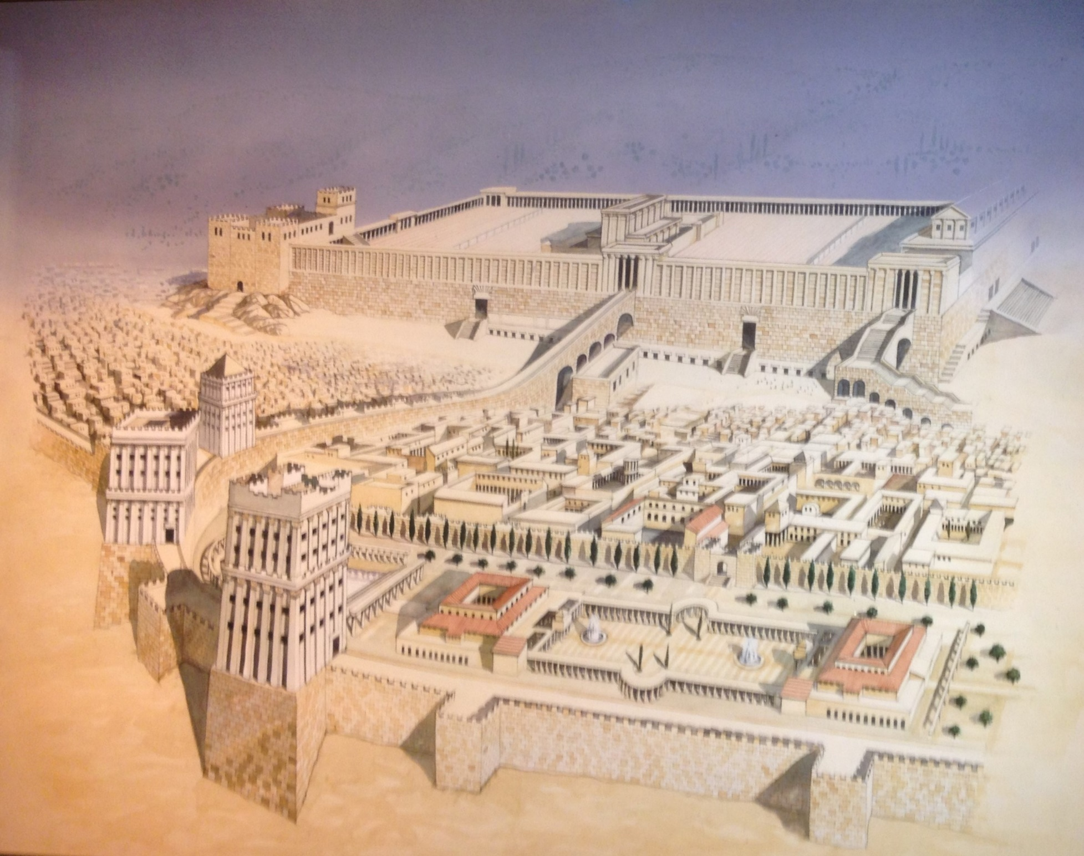
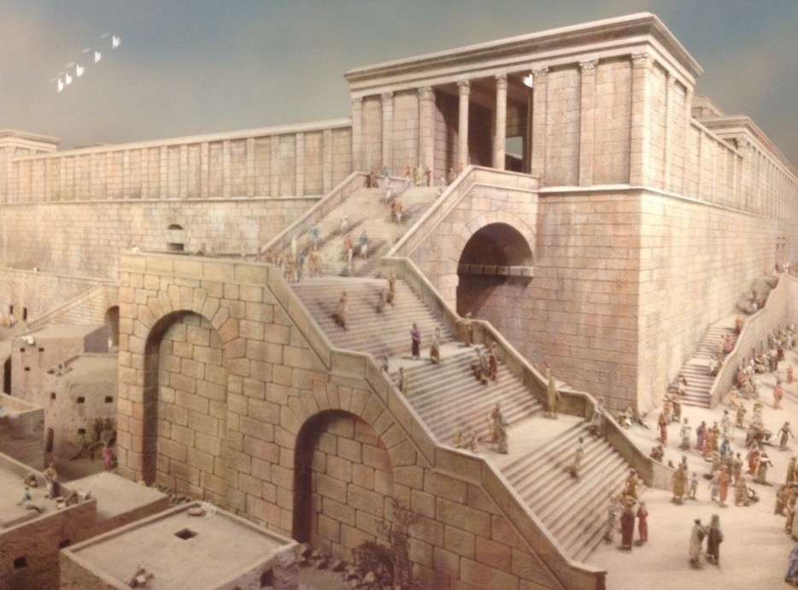
Jérusalem « ville Sainte » pour le judaïsme
Mur occidental ou Mur des Lamentations ou premier lieu saint du judaïsme
Vestige du second Temple.
Reconstitution du Temple construit sur le Mont Moriah, lieu du sacrifice d’Isaac par Abraham
Notes:
Judaïsme:
Le « mur des lamentations », vestige du (second) Temple (d’Hérode)
-1000 JÉRUSALEM capitale du ROI DAVID
-970 SALOMON CONSTRUIT LE PREMIER TEMPLE
-597 NABUCHODONOSOR BABYLONIEN DÉTRUIT LE TEMPLE
Ier siècle HÉRODE RECONSTRUIT LE TEMPLE
+70 LES ROMAINS DÉTRUISENT LE NOUVEAU TEMPLE
Esplanade des deux Mosquées en arabe est "le Mont Moriah" en hébreu, lieu du sacrifice pour les Juifs d’Abraham de son fils Isaac
Premier lieu saint du judaïsme, ce mur est le seul vestige du Deuxième Temple, détruit par Titus en l’an 70. Le Temple était juste au-dessus, à l’emplacement actuel de l’Esplanade des mosquées – mont du Temple pour les juifs.
Pour s’en approcher, un contrôle de sécurité, généralement rapide, est inévitable. Le mur des Lamentations – appellation chrétienne, les juifs le nomment Mur occidental – s’impose sur quinze mètres de haut et cent cinquante mètres de large. De-ci de-là, quelques touffes d’herbe jaillissent des énormes blocs de calcaire. À hauteur d’homme, la pierre est douce et polie, tant elle a été caressée et embrassée par les juifs se balançant comme des métronomes pendant leurs prières. Glissés dans les interstices de la paroi, des milliers de petits bouts de papier enferment leurs vœux les plus chers

Slide 14
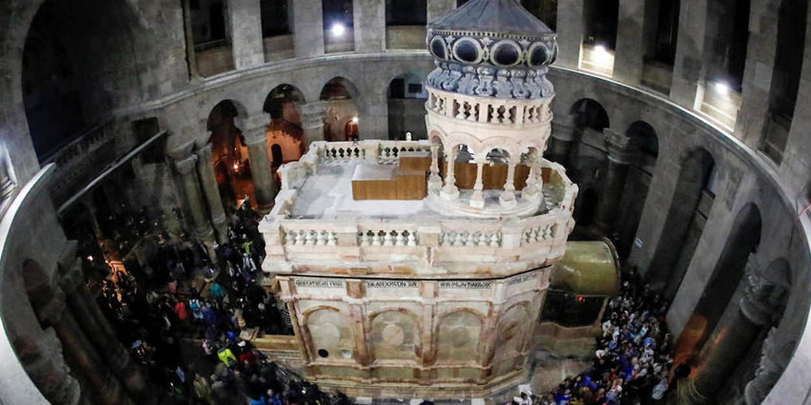
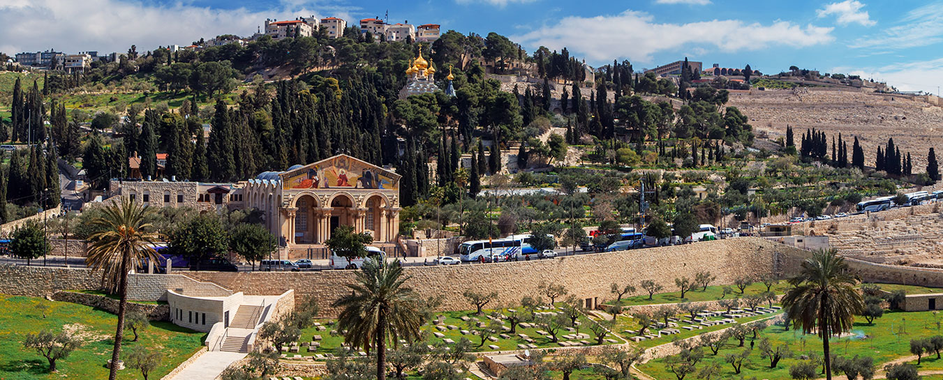
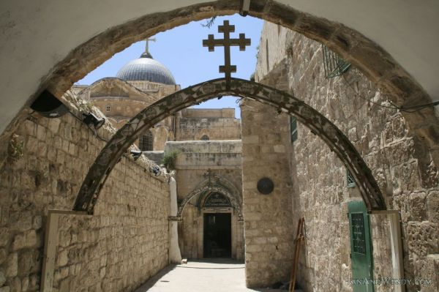
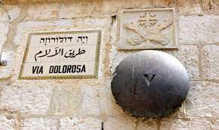
Jérusalem « ville Sainte » pour le christianisme
Le tombeau du Christ et le lieu de crucifixion dans le Saint Sépulcre
Mont des Oliviers
Station du chemin
de croix sur la
Via Dolorosa
Via Dolorosa et
croix de
Jérusalem
Notes:
JERUSALEM Ville sainte des TROIS RELIGIONS MONOTHEISTES
IVe siècle Hélène mère de l'empereur byzantin Constantin découvre le tombeau du Christ et construit le Saint Sépulcre
1099 les Croisés prennent Jérusalem
1187 Saladin reprend Jérusalem
1342 Les franciscains sont gardiens des lieux saints
ST Sépulcre : les différentes communautés chrétiennes régnant sur ce lieu, au premier rang desquelles les franciscains, les Grecs orthodoxes et les Arméniens, suivis des Coptes, Syriaques et Éthiopiens. À l’entrée, la

Slide 15
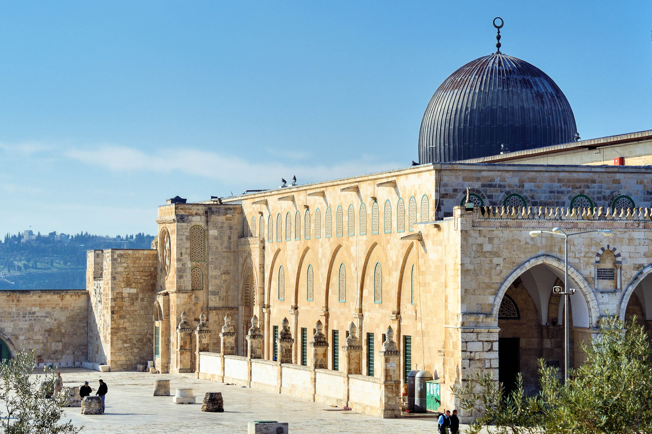
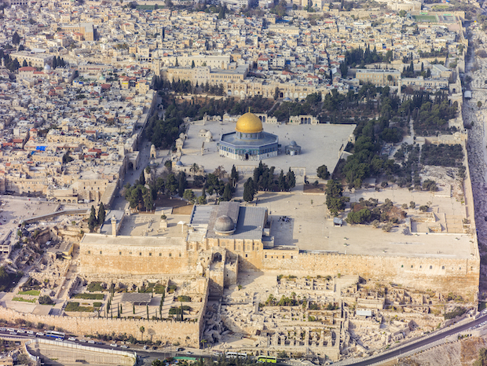
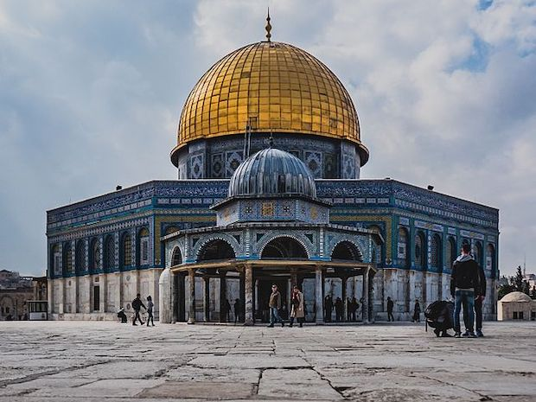
Jérusalem « ville Sainte » pour l’islam
La mosquée Al Aqsa
L'esplanade avec la mosquée
Al Aqsa et le Dôme du Rocher est le 3ème lieu saint de l'Islam.
Dôme du Rocher
Notes:
L'esplanade occupe la majeure partie du mont du Temple, lieu ayant accueilli le Second Temple de Jérusalem.
Elle est le 3ème lieu saint de l'Islam.
’Esplanade – le Haram el Sherif, Noble Sanctuaire, troisième lieu saint de l’Islam après La Mecque et Médine et qui, chaque année, rassemble cent cinquante à deux cent cinquante mille fidèles musulmans palestiniens pendant le Ramadan – s’étend sur une immense terrasse de douze hectares. Le Dôme du Rocher, flamboyant au milieu des cyprès et des oliviers, n’est pas une mosquée mais un lieu de commémoration. Édifice octogonal édifié à la fin du VIIe siècle sous le règne du calife omeyyade Abd el Malik, il abrite un rocher sacré d’où, selon la tradition musulmane, Mahomet serait monté au ciel. De loin, le sanctuaire d’un bleu franc, presque marine, paraît serti de l’azur du ciel. De près, sa façade est un camaïeu de mosaïques bleues, mais aussi jaunes, blanches, vertes et turquoise, représentant des figures géométriques.
À l’extrémité sud de l’Esplanade, légèrement en contrebas du Dôme du Rocher, la mosquée El Asqa – ce qui veut dire éloignée en arabe, par opposition à la mosquée proche (Kaba) de La Mecque. Surmontée d’une coupole noire, la mosquée construite au VIIIe siècle est aussi sobre que le Dôme du Rocher est étincelant.
Les musulmans appellent Jérusalem « La Sainte » ( Al Quds). Du temps de Mohamed, pendant 17 mois, la prière musulmane se faisait en direction de Jérusalem. La mosquée du Rocher a été construite autour de 691. La Mosquée al Aqsa autour de 780.
Par CL
Islam:
Esplanade des deux Mosquées en arabe est "le Mont Moriah" en hébreu, lieu du sacrifice pour les Juifs d’Abraham de son fils Isaac
Le Dôme du Rocher, photo , ou Mosquée d'Omar (calife omeyyade) bâtie sur une précédente église de la Vierge. C'est un bâtiment hexagonal de style martyrium selon la tradition chrétienne.
La deuxième mosquée située sur ce mont, dite "Al Aqsa" ("la plus éloignée), est construite sur le plan d'une église en longueur et ayant17 nefs.
Ces bâtiments musulmans ont été construits par des architectes chrétiens, d'où leur style.
Dans les accords d’Oslo, Il est stipulé que l’esplanade des mosquées reste aux musulmans en échange de quoi les pays arabes voisins n’attaquent pas Israël.

Slide 16
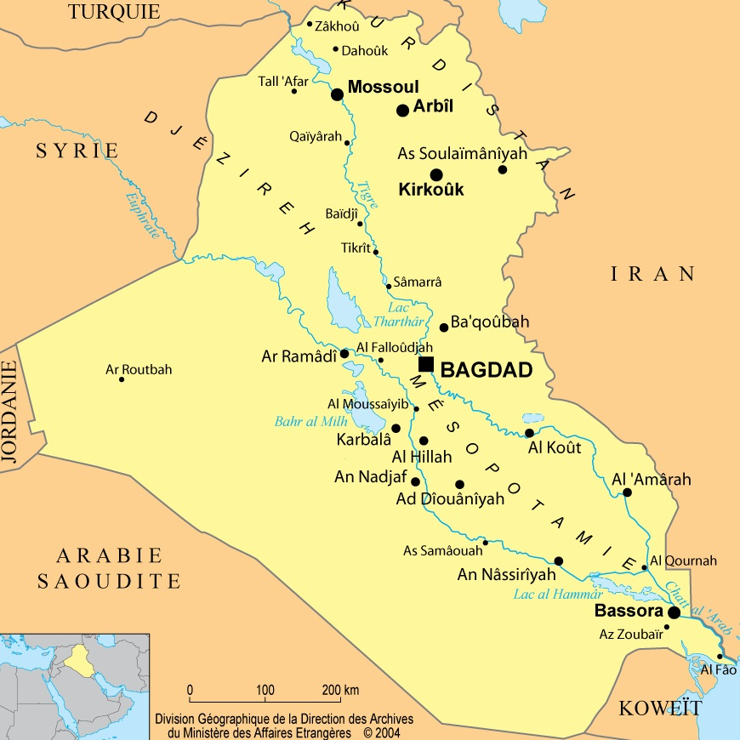
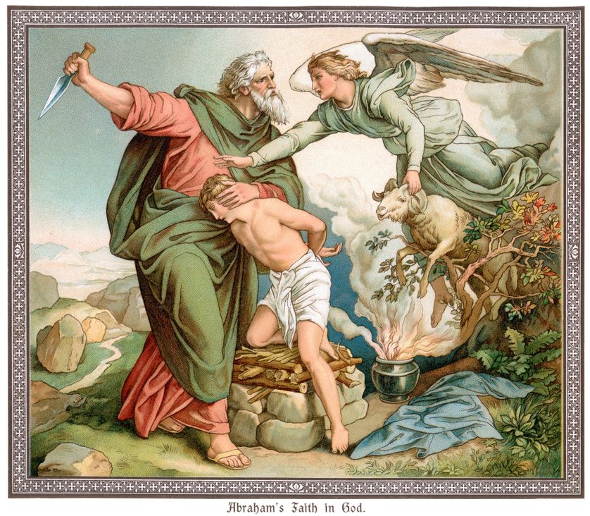
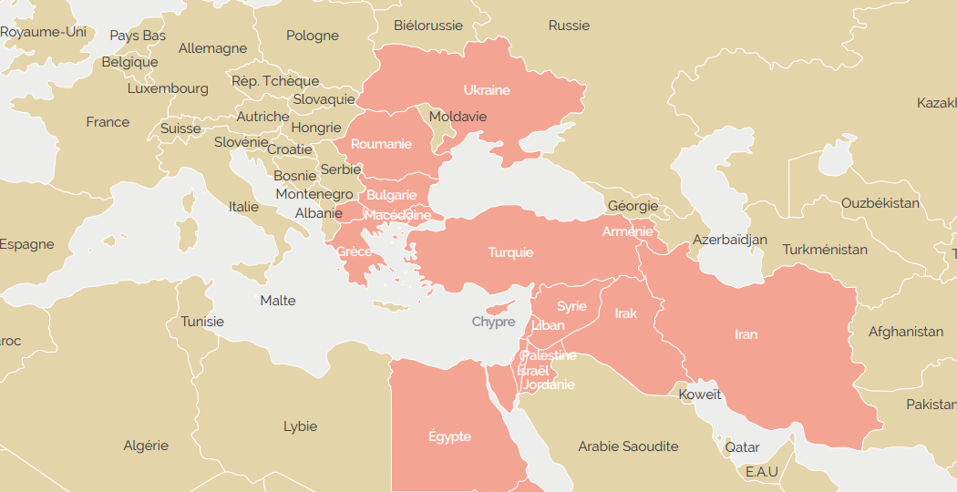
Trois religions, un ancêtre commun
Notes:
Abraham
Trois religions, un ancêtre commun
Les trois religions le considèrent comme leur ancêtre, celui qui a reçu la révélation du Dieu unique et universel
Son histoire est racontée dans la Genèse, premier livre de la Torah juive et de la bible chrétienne
C’est le modèle du croyant qui écoute la parole de son Dieu et qui lui fait confiance
Les juifs et les chrétiens se considèrent comme les descendants d’Isaac, deuxième fils d’Abraham avec Sara sa femme
Les musulmans considèrent Mohamed comme un descendant d’Ismaël, premier fils d’Abraham avec Agar, l’esclave égyptienne de son épouse Sara
Apres la mort de Sara, Abraham prend pour femme Qetoura avec laquelle il aura 6 fils.
Selon la bible, Abraham est né à Our en Mésopotamie actuellement Tell al-Muqayyar SOMMES EN ORIENT
puis a vécu au nord à Harran avant de migrer au ^pays de Canaan (territoire situé entre méditerranée et le Jourdain ( = Israël , territoires palestiniens, ouest Jordanie sud Syrie et sud Liban)

Slide 17
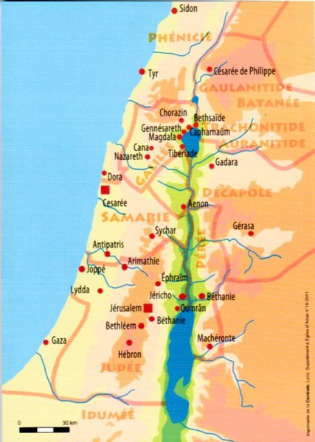

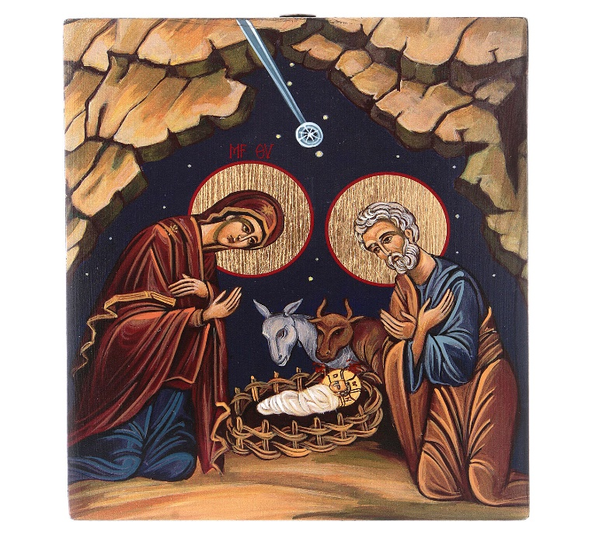
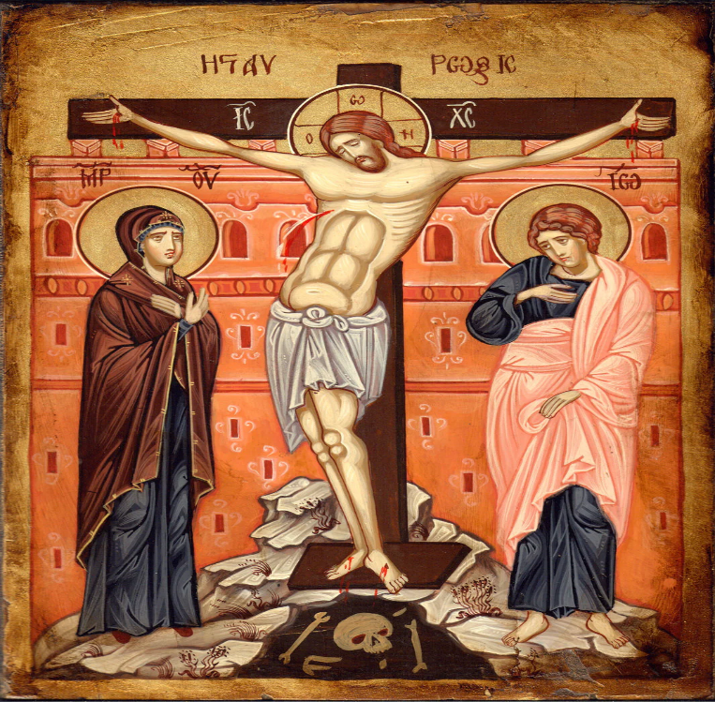
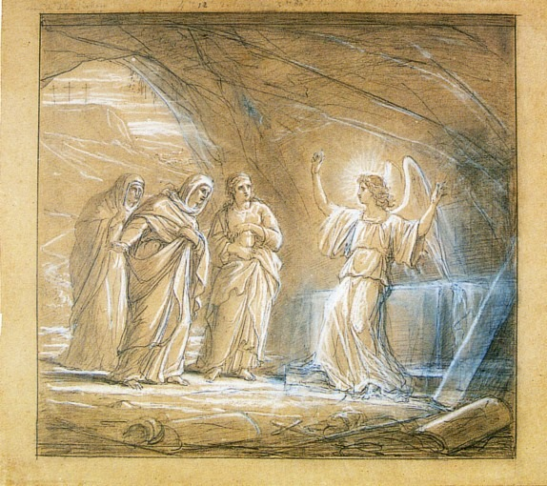
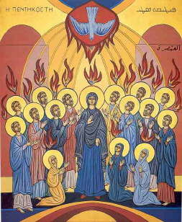
Qu’est-ce qu’un chrétien?
???
Notes:
Naissance de Jésus à Bethléem (Noel)
Crucifixion de Jésus à Jérusalem
Résurrection de Jésus ; les femmes trouvent le tombeau vide ; Expliquer Pâques
Les chrétiens croient à la Résurrection de Jésus, que Jésus est le fils de Dieu, le Messie.
Pentecôte

Slide 18










Cela commence à Jérusalem
St Thadée et St Barthélémy
St Pierre
Rome
St Jean
Asie Mineure
St Paul
Occident
St Thomas
Iran, Inde
St Marc
Egypte
Les premiers chrétiens
sont orientaux
St Matthieu
Ethiopie
Qu’est-ce que la Pentecôte pour les chrétiens ?
Notes:
Evoquer la première Pentecôte
Actes des Apôtres
Que s’est-il passé après la mort du Christ ? : La Pentecôte : apôtres et disciples partent évangéliser l’empire romain
Cite les 12 apôtres : Simon appelé Pierre, André frère de Simon Pierre, Simon le Zélote, Jean, Matthieu, Barthélemy, Philippe, Jude ou Thadée, Jacques fils de Zébédée, Jacques, Thomas, Judas remplacé par Mathias.
. Pierre passe à Antioche (située autrefois dans la grande province romaine de Syrie, aujourd'hui Antakya en Turquie) et va à Rome.
Jean va en Asie Mineure (Turquie).
Thomas atteint la Babylonie (actuelle Irak), l’Iran et va jusqu’en Inde. (Cf Églises chaldéenne, malabare et malankare)
Matthieu s’installe en Perse puis en Éthiopie et en Babylonie.
Marc atteint l’Égypte. ( cf. Église copte)
Paul (ce n’est pas un apôtre! Mais on l’a nommé Apôtre des Nations) se dirige vers Occident en passant par Antioche. (parcours de Paul vu en 6è).
Barthélemy va en Inde.
Mathias, Jude et Simon vont au sud de l’Anatolie.(Turquie)
André va au bord de la Mer Noire.
Philippe va jusqu’au Nord ouest de l’Asie Mineure.
Savez-vous qui sont les deux apôtres de Jésus qui sont morts à Rome ? (Paul et Pierre)
Connaissez-vous le nom des quatre évangélistes ? Par quel symbole sont-ils représentés ? Luc = taureau, Marc = lion, Jean = aigle, Matthieu = homme.
Fin du 1er siècle, plus de cent Églises sont fondées dans le monde, la plupart en Orient.
Les apôtres et leurs disciples ont annoncé la Bonne Nouvelle dans le monde, jusqu’en Italie et en France.

Slide 19







Il y a des chrétiens à Jérusalem depuis la première Pentecôte
Pour comparer, c’est seulement vers 496 que le roi franc Clovis se fait baptiser à Reims devenant ainsi chrétien !
L’église de la Nativité
À Bethléem
Le Saint Sépulcre
à Jérusalem
Notes:
Conclusion : Les Églises des chrétiens d’Orient sont les plus anciennes communautés chrétiennes.
Ils sont chez eux, depuis les débuts du christianisme.
Image de fond :
Photo de Jérusalem et du sT Sépulcre
Un baptistère byzantin à Emmaüs Nicopolis (30km Jérusalem)

Slide 20




La Terre Sainte
La région où vécut Jésus- Christ
Israël - Palestine
Lac de Tibériade
Grotte de la nativité à Bethléem
Lac de Tibériade
Mais aussi
Jordanie, Liban Syrie Egypte
Basilique de L’Annonciation à Nazareth
Église du Saint Sépulcre, Jérusalem
Saint Sépulcre
Lac de Tibériade
Notes:
Par AF :
La TS désigne la région ou vécut Jésus- Christ ; Jérusalem, lieu de sa mort et de résurrection y revêt une importance particulière
Identifiée parfois à la Terre promise de l’Ancien Testament, la TS se trouve actuellement en Israel Palestine
Elle se trouve actuellement dans des territoires appartenant au Liban, Syrie, Jordanie et Egypte
Langage diplomatique du St Siège, cela désigne Israël Palestine ( Cisjordanie + Gaza + Jérusalem est) et souvent la Jordanie aussi
Parfois utilisée pour éviter les termes Israël ou Palestine
Bethléem est en Cisjordanie / Palestine
Tibériade; pèche miraculeuse
Par l’OO:
La Terre sainte est le nom donné par les chrétiens à la région où est né et a vécu Jésus-Christ. Si l’on reprend les sites mentionnés dans les Évangiles ayant été visités par Jésus-Christ, la Terre sainte correspond géographiquement aujourd’hui :
à Israël, y compris le territoire syrien annexé du Golan (environs de la région de Baniyas, Panéas ou Césarée de Philippe),
aux territoires sous autorité palestinienne (Cisjordanie et bande de Gaza),
à la côte méridionale du Liban (avec Tyr et Sidon),
et à la Jordanie (Béthanie-au-delà-du-Jourdain),
ainsi que l’épisode de la fuite en Égypte.

Slide 21
Religions en présence en
Israël
Palestine

Slide 22





Les chrétiens en Terre Sainte descendent des premiers chrétiens
Chemin de croix au Saint-Sépulcre, Jérusalem, 2022
Préparation de Noël, Bethléem, 2023
Procession des rameaux, Jérusalem, 2022
Vigile pascale, Abou Gosh, 2022
Procession des rameaux, Jérusalem, 2022
Notes:
Procession des rameaux, Jérusalem, 2022 (1)
Vigile pascale, Abou Gosh, 2022
Arrivée de la procession du Chemin de croix au Saint Sépulcre, 2022

Slide 23







Tous les christianismes orientaux sont représentés
Église syriaque catholique st Joseph à Bethléem
Messe de Noel 2023
Église syriaque catholique st Joseph à Bethléem
Croix de Jérusalem
La communauté chrétienne principale : grecs melkites, orthodoxes et catholiques
Église latine Sainte Catherine à Bethléem
Messe de Noel 2023
Prêtre orthodoxe dans la basilique de la Nativité
Cathédrale St Jacques des Arméniens à Jérusalem
Notes:
Croix de Jérusalem ou de Ts des croisés ou à béquilles
Composée de 5 croix grecques, formées de 4 branches égales et une béquille.
Rendue célèbre avec les croisades à partir du IX et devenue le symbole de Jérusalem pour les C.
Rouge serait le sang du Christ
Les 5 croix = les 5 plaies ou le Pentateuque ou le Christ et les 4 évangélistes
Logo OO et custodie franciscaine de TS
Diversité des CO en TS
Eglise syriaque catholique st Joseph à Bethléem 12/2024

Slide 24


La diversité des chrétiens d’Orient
L’Œuvre d’Orient
Notes:
DIVERSITE DES CROIX CHRETIENNES ORIENTALES
A retenir : on a tous le même symbole des chrétiens, mais avec des styles différents.
Questions pour les élèves
-> que symbolise la croix ?
-> est-ce que vous en reconnaissez certaines ?
La croix scoute rouge = la croix de Jérusalem (les 4 croix = les 4 apôtres).
Coptes : la petite croix dorée.
Maronites : la croix avec les 3 barres horizontales.
Arméniens : la croix en bois.
Croix dorée avec icône est une croix indienne.
Celle en bleu, avec des points est la croix des …?
La croix chaldéenne est en bas à droite toute

Slide 25


Religions en présence
Religions en présence aujourd’hui
En Israël, la principale religion est le judaïsme (75 % de la population),
il y a 19,6% de musulmans, 2% de chrétiens, 1,6% de druzes, autres 3,9%.
En Palestine, la religion prédominante est l’Islam sunnite ( 97 % de la population).
Les chrétiens représentent 2% de la population en Israël et 1 % de la population en Palestine
75,8% des chrétiens en Israël sont des chrétiens arabes.
(grecs melkites)
Ils sont les descendants des premiers chrétiens
Les chrétiens jouent un rôle essentiel dans la société car ils sont au service de tous : écoles et établissements de soins.
Les établissements scolaires chrétiens sont un lieu de dialogue islamo-chrétien.
Notes:
France diplomatie 10/23
LES RELIGIONS CHRETIENNES EN ISRAËL
La plus haute autorité catholique latine d’Orient porte le titre de Patriarche latin de Jérusalem. Depuis le retrait de sa Béatitude Fouad Twal le 24 juin 2016, le patriarcat est sous l’autorité d’un administrateur apostolique, l’archevêque franciscain Pierbattista Pizzaballa et cardinal depuis 09/23
les chrétiens palestiniens sont les descendants des premiers chrétiens
auj : 13 confessions différentes
le mariage est célébré dans le rite c du mari ainsi que le baptême à Jérusalem
13 Eglises à Jérusalem : st Sépulcre partagé entre orthodoxes, Latins, Arméniens, Ethiopiens, Coptes, Syriaques.
en minorité 2% de chrétiens
A Gaza : à peine 1000 chrétiens majoritairement orthodoxes sur 2 Millions d’ hbts
entre 10 000 et 15 000 chrétiens à Jérusalem
1000 c ortho à gaza et 134 latins source bulletin 805 12/21
Émigration car pas d’avenir économique : ostracisés comme palestiniens/ discriminations
Cf Bulletin OO numéro 799
Chrétien et palestinien : pas facile / DISCRIMINATION
8 km entre Jérusalem et Bethléem mais depuis 2005, se dresse un mur de 8 m de haut construit par Israël pour se protéger des attentats
Carlos, chrétien palestinien habitant Bethléem et travaillant à Jérusalem doit renouveler son laissez passer tous les 3 mois auprès des autorités palestiniennes
Difficile de pratiquer car interdictions et clôtures par etat israélien
Rôle des chrétiens (PALquier)
Les communautés chrétiennes sont très appréciées, principalement les catholiques, quel que soit le rite, car elles sont extrêmement actives. Il est certain que les orthodoxes sont beaucoup moins actifs avec peu d’écoles ou d’établissements de soins.
Les écoles sont très appréciées des musulmans car le niveau y est excellent et les responsables politiques y mettent leurs enfants. écoles. Celles-ci constituent un réseau de 47 établissements enseignant 35.700 élèves suivies par l’Institut Français.
L’attitude des Israéliens vis-à-vis des chrétiens reste neutre, mais pas hostile à ce stade, bien que le rêve à long terme reste de n’avoir que des juifs dans le pays. Les écoles chrétiennes, accueillent peu de juifs, mais une importante majorité de musulmans. Elles constituent par conséquent le meilleur lieu de dialogue islamo-chrétien. Seule l’Ecole des Frères des Ecoles Chrétiennes de Jaffa a des élèves des trois religions. Le catéchisme est partout enseigné pour les catholiques dans les écoles, mais assez peu par les imams pour les musulmans. Le rôle des écoles catholiques est donc absolument essentiel. Y compris à Gaza ; les écoles chrétiennes accueillent les enfants des membres du Hamas qui y scolarisent leurs enfants.

Slide 26




Actualité : la guerre
7 octobre 2023 attaque lancée par le Hamas en Israël
9 octobre 2023 riposte d’Israël sur la bande de Gaza
15 janvier 2025 cessez-le-feu entre Israël et le Hamas et accords de Charm el-Cheikh en octobre 2025
libération des otages israéliens survivants
1219 victimes
plus de 5400 blessés
251 otages israéliens et étrangers
plus de 70 000 victimes en majorité des civils
95 % des écoles endommagées.
Libération de prisonniers palestiniens
Notes:
7 octobre 2023 : attaque coordonnée dans 22 localités israélienne proche de la frontière avec la bande de Gaza
207 otages liubéres dont 148 en vie
Souccot est l'une des trois fêtes de pèlerinage prescrites par la Torah, au cours de laquelle on célèbre dans la joie l'assistance divine reçue par les enfants d'Israël lors de l'Exode et la récolte qui marque la fin du cycle agricole annuel.
Constat : défaillance des services secrets israéliens + coup militaire exceptionnel du Hamas
Pire attaque sur le sol israélien depuis 1948
15 janvier 2025 : cessez-le-feu entre Israël et le Hamas

Slide 27


Bethléem, décembre 2023
Actualité : crise économique
Les fidèles ne viennent plus en pèlerinage
Il n’ y a plus de tourisme
Jérusalem, décembre 2023
Notes:
Pbs en Cisjordanie avec colons extrémistes

Slide 28
Projet de L’OEuvre d’Orient
Soutenir les écoles et
les familles chrétiennes

Slide 29





TERRE SAINTE
  934 000 euros ont été versés en 2024.
Au-delà des pertes humaines, le conflit entre Israël et le Hamas a des conséquences sociales terribles, notamment pour les familles chrétiennes : chômage, difficultés d’approvisionnement en nourriture et en médicaments. L’Œuvre d’Orient soutient les familles chrétiennes.
  Quelques projets importants de L’Œuvre d’Orient en Terre Sainte :
Soutien des écoles chrétiennes : Pour l’année scolaire 2024-2025, L’Œuvre d’Orient a soutenu 9 écoles en Israël et 20 écoles à Jérusalem et dans les territoires palestiniens.
L’hôpital français Saint Louis de Jérusalem : L’hôpital, géré par les sœurs de Saint joseph de l’Apparition a la particularité de rassembler chrétiens, musulmans et juifs aux portes du quartier chrétien de la Vieille Ville.
Le monastère de l’Emmanuel à Bethléem : Cette petite communauté de religieuses de rite melkite offre une présence priante, un soutien moral et spirituel, et même une modeste aide financière à ceux qui les entourent.
Le monastère de l’Emmanuel à Bethléem, mai 2025
L’hôpital français Saint Louis de Jérusalem
Ecole Saint-Joseph à Nazareth,
janvier 2024
16
L’Œuvre d’Orient continue à payer les salariés des 4 écoles chrétiennes de la bande de Gaza

Slide 30
Projet :
Crèche de la Sainte famille à Béthléhem
L:\Selection photos videos\Selection Photo par pays\Terre Sainte\2025 05 Crèche de Bethléem
L:\Selection photos videos\Selection Photo par pays\Terre Sainte\2025 05 Crèche de Bethléem

Slide 31



Crèche de la Sainte famille à Béthléhem
Congrégation des Filles de la Charité de Saint Vincent de Paul
Cisjordanie
Partenariat avec la maternité française tenue par l’Ordre de Malte ainsi qu’avec les services sociaux palestiniens

Slide 32


Crèche de la Sainte famille à Béthléhem
2 missions
crèche de jour
orphelinat
Bénéficiaires : Bébés et enfants abandonnés , enfants illégitimes
Enfants entre 0 et 6 ans
50 enfants à l’orphelinat
et 100 enfants à la crèche
42 salariés + 3 volontaires L’OEuvre d’Orient + 3 religieuses
La Directrice est Sr Denise
Sœur Laudy
C ‘est le seul orphelinat
en Cisjordanie
* Chiffres mai 2025

Slide 33





« Nous aidons les enfants à être en bonne santé, à aller à l’école et à se sentir en sécurité »
Orphelinat :
- Nés en Cisjordanie
-Abandonnés pour différentes raisons mais peuvent aussi être placés par les services sociaux
- Musulmans à la naissance
Crèche de jour :
Enfants des salariés de l’orphelinat et de la maternité

Slide 34






Le fonctionnement de la crèche dépend uniquement des dons
La guerre dans la bande de à Gaza met en péril le fonctionnement de la crèche
Volontaire Jeanne
Aide de L’Œuvre d’Orient : fonctionnement :
Nourriture, médicaments, bouteilles eau, matériel
Notes:
Aide de l’OO = aide au fonctionnement
Nourriture
Medicaments
Matériel (bancs)
eaux
Le fonctionnement de la crèche dépend uniquement des dons
La guerre dans la bande de à Gaza met en péril le fonctionnement de la crèche

Slide 35
Prière pour Jérusalem
Seigneur, c’est de Jérusalem que les Apôtres de ton Fils sont allés porter la Bonne Nouvelle dans le monde entier, conformément à l’ordre qu’Il leur avait donné, faisant ainsi de cette ville que tu as aimée entre toutes, l’Église mère de toutes les Églises et la préfiguration de la Jérusalem céleste.
Veille sur tous ceux qui poursuivent la mission de rassembler du milieu des nations des disciples. Donne à tous les chrétiens l’amour de ton Nom et le courage de le confesser.
Rends-nous solidaires de nos frères jérusalémites spécialement dans le témoignage qu’ils te rendent auprès des juifs et des musulmans.
Car tu es, Père, un seul Dieu avec ton Fils Jésus-Christ dans la communion de l’Esprit-Saint, pour les siècles des siècles.
Amen
Sources : L’Œuvre d’Orient
Notes:
Tombeau St Sépulcre

Slide 36



L’Œuvre d’Orient aide les chrétiens qui le souhaitent à rester sur leurs terres :
Jésus est mort à Jérusalem
Les chrétiens sont sur leurs terres
Ils sont
au service de tous
36
Jérusalem
Religieuse dans une maternelle
Notes:
Dans le contexte troublé de ces trente dernières années, il est important de donner un visage positif du christianisme d'Orient, dont on n'évoque souvent que les misères, les exils. Or ces Églises, très anciennes, sont riches d'un grand patrimoine culturel, liturgique, iconographique. Comme disait Jean-Paul II, le christianisme oriental représente en quelque sorte notre « deuxième poumon ». Les chrétiens d'Occident doivent en prendre conscience. Les uns doivent comprendre ce qu'ils peuvent attendre des autres. Entre cultures chrétiennes, nous avons à apprendre.
Les chrétiens d’Orient ont une action reconnue dans les hôpitaux et l’éducation, et une production littéraire et artistique appréciée. Ils sont également fortement présents dans le commerce, et l’économie libérale de manière plus générale, et ont participé aux récents processus politiques qui ont secoué la région (e.g. Printemps arabe de 2011).
Aider les communautés chrétiennes du proche orient à rester sur leurs terres, qui ont vu naître et grandir le Christ, est capital. Ces communautés sont vectrices de paix et portent un grand nombre d’œuvres sociales, agissant auprès de tous, sans distinction de religion
Ils coexistent depuis des siècles avec des juifs, des musulmans, des orthodoxes, et autres minorités religieuses et sont des acteurs de reconciliation et de paix

Slide 37

L’Œuvre d’Orient aide les chrétiens qui le souhaitent à rester sur leurs terres :
Malgré les épreuves,
leur foi est intense
Malgré les épreuves,
ils sont porteurs d’espérance
Messe de Noel syriaque catholique, Jérusalem, décembre 2023
Elèves de l’école de la Sainte Famille à Gaza
Notes:
Dans le contexte troublé de ces trente dernières années, il est important de donner un visage positif du christianisme d'Orient, dont on n'évoque souvent que les misères, les exils. Or ces Églises, très anciennes, sont riches d'un grand patrimoine culturel, liturgique, iconographique. Comme disait Jean-Paul II, le christianisme oriental représente en quelque sorte notre « deuxième poumon ». Les chrétiens d'Occident doivent en prendre conscience. Les uns doivent comprendre ce qu'ils peuvent attendre des autres. Entre cultures chrétiennes, nous avons à apprendre.
Photo au Liban , eglise grecque melkite
Photo Ethiopie

Slide 38
Annexes

Slide 39


Israël et Territoires palestiniens entre 1947 et nos jours
Notes:
Egypte Alexandrie
Des dizaines de volontaires partent chaque année dans les communautés pour servir aux côtés des chrétiens d’Orient.

Slide 40

5 millions de réfugiés palestiniens au Moyen-Orient
58 camps de réfugiés palestiniens
(UNWRA : organisme onusien pour les réfugiés palestiniens)
Notes:
1 camp accueillant uniquement des réfugiés chr
étiens au Liban = Nord de Beyrouth

Slide 41


Le Mur et la barrière de séparation
La barrière de séparation dans la bande de Gaza
  - plaques de bétons de 7 à 9 mètres de haut
  - 712km de long
- 65km de long
- 140 tonnes de fer et d’acier
Notes:
Bulletin 799
Chrétien et palestinien : pas facile / DISCRIMINATION
12 km entre Jérusalem et Bethléem mais depuis 2005, se dresse un mur de 8 m de haut construit par Israël pour se protéger des attentats
Carlos, chrétiens palestinien habitant Bethléem et travaillant à Jérusalem doit renouveler son laissez passer
Le mur de séparation entre la Cisjordanie et Israël
Début de la construction en 2002
Déclaré illégal par la Cour internationale de Justice des Nations Unies en 2004
Tracé qui suit théoriquement le tracé de la Ligne verte de 1948
20% du tracé suit précisément la Ligne verte
Le reste empiète sur le territoire cisjordanien pour englober la majeure partie des colonies israéliennes* ainsi qu’une partie des grands puits de la région
Par endroit le mur s’écarte de 23km de la Ligne verte (explique sa taille 2 fois plus longue que la Ligne verte (320km VS 712km)
Dimensions :
- plaques de bétons de 7 à 9 mètres de haut
- 95% de la longueur est accompagnée d’une « zone de sécurité » de 30 à 100m de long de part et d'autre du mur → système de protection multicouche
- 712km de long
système de protection multicouche
Une pile pyramidale de 6 bobines de fils barbelés et un fossé du côté cisjordanien,
Un grillage central muni de détecteurs électroniques,
Des fils barbelés du côté israélien,
Des routes pour les patrouilles militaires de chaque côté du grillage central,
Un chemin de sable qui doit permettre d'identifier les traces d'éventuelles incursions.
*Les colonies israéliennes (en hébreu hitnahalut traduit par implantations) : des communautés de citoyens israéliens qui ont été établies depuis la guerre des Six Jours en 1967 dans la péninsule du Sinaï, les territoires palestiniens occupés (dont Jérusalem-Est et sa proche banlieue), ainsi que dans le Plateau du Golan.
La barrière de séparation dans la bande de Gaza
Décidée en 2014
Achevée en 2021 après plus de 3 ans de travaux
Dimensions
- 65km de long
- 140 tonnes de fer et d’acier
Barrière terrestre, souterraine et maritime
Coût estimé à 1 milliard de dollars
*Le 7 octobre 2023, des membres armés du groupe islamiste palestinien Hamas franchissent la barrière entourant la bande de Gaza par voie terrestre, maritime et aérienne à l'aide d'explosifs, de bulldozers et de deltaplanes motorisés.

Slide 42

Avant 1917, l'Empire ottoman.
Novembre 1917, déclaration Balfour.
Mandat d’administration à :
- Grande Bretagne : Irak, Palestine, Jordanie
- France pour Liban et Syrie
29 novembre 1947, création Israël : premier plan de partage de l’ONU, résolution 181
Une guerre civile est déclarée le lendemain
Notes:
Avant 1917, la région est sous l'autorité de l'Empire ottoman, les populations chrétiennes et musulmanes vivent et se définissent en communautés religieuses et ne manifestent guère de sentiment de type national. Dans le contexte de la Première Guerre mondiale et de la dislocation de l’Empire ottoman, les Britanniques adminitrent la Palestine qu'ils administrent officiellement à partir de 1920,
Novembre 1917, déclaration Balfour, ministre des affaires étrangères « favoriser en Palestine l’épanouissement d’un foyer national pour le peuple juif »
1947, premier plan de partage de l’ONU,
. État juif (55 % du territoire),
. État arabe (45 % du territoire)
. Jérusalem sous administration internationale.
Au cours du mandat britannique, l’immigration juive en Palestine s’accélère en raison des persécutions puis de la Shoah en Europe.

Slide 43



Victoire des Israéliens et Proclamation de l’Etat d’Israël
Attaque des états arabes en réponse
Nakba : exode des Palestiniens
1967, guerre des 6 jours.
Création de l’OLP
1972, 11 athlètes israéliens assassinés par des terroristes Palestiens aux Jeux Olympiques
1973, guerre de Kippour : l’Égypte et la Syrie lancent une offensive coordonnée dans le Sinaï et le Golan
1979, accords de Camp David
Notes:
- Suite à la guerre de guerre de 1948, gagnée par les Israéliens, entre 700 000 et 900 000 réfugiés palestiniens fuient et s’installent à Gaza.
- La guerre des 6 jours. Cette guerre fut déclenchée par Israël en réaction aux mouvements de troupes égyptiennes et à la suite du blocus du détroit de Tiran aux navires israéliens par l'Égypte. Le soir du sixième jour, les armées égyptiennes, syriennes et jordaniennes étaient défaites3. Les chars de l'armée israélienne bousculèrent leurs adversaires sur tous les fronts. En moins d'une semaine, l'État hébreu tripla son emprise territoriale : l'Égypte perdit la bande de Gaza et la péninsule du Sinaï, la Syrie fut amputée du plateau du Golan et la Jordanie de la Cisjordanie et la vieille ville de Jérusalem.
-1973, guerre de Kippour : l’Égypte et la Syrie lancent une offensive coordonnée dans le Sinaï et le Golan.

Slide 44


En 1987, début de la première Intifada. Naissance du Hamas.
1993, les accords d’Oslo.
À partir de 2000, une seconde intifada éclate.
2002, construction du mur
2007, le Hamas prend le pouvoir à gaza Blocus imposé par Israël
2011, dôme de fer
2012 la Palestine est État observateur à l’ONU
2018, loi de « l’État nation du peuple juif »
Notes:
- En 1987, début de la première Intifada : une révolte éclate dans un camp de Gaza et s’étend à la Cisjordanie, une partie du mouvement palestinien crée sa branche armée, le Hamas, affiliée aux Frères musulmans.
Hamas : Mouvement de résistance Islamique, émanation des Frères musulmans (sunnites) de nature politique nationaliste avec une branche armée et prône la destruction d’Israel
-1993, les accords d’Oslo établissent la reconnaissance mutuelle d’Israël et de l’OLP. La mise en place d’une autorité palestinienne dans les territoires autonomes. La Cisjordanie est divisée en trois zones. Le Hamas rejette ces accords. Ces accords d’Oslo ne seront jamais appliqués car le 4 novembre 1995, le Premier ministre israélien, Yitzhak Rabin est assassiné par un Juif extrémiste.
- OLP : « Organisation Libération de la Palestine » L'OLP est composée de plusieurs
-A partir de 2000, une seconde intifada éclate, suivi de nombreuses attaques autour de la bande de Gaza et des territoire palestiniens qui fait de nombreuses victimes.
La mobilisation internationale peine à trouver des solutions acceptables pour cheminer vers la paix

Slide 45





Déclarations et poignées de mains ?
1916
1947
1948
Accords de Sykes-Picot
Résolution 181
des Nations Unies
Proclamation de
l’Etat d’Israël
1978
1993
1993
1994
2020
Accords de
Camp David
Accords
d’Oslo
Accords
De Wadi Araba
Accords
d’Abraham
Notes:
1916 : ACCORDS DE SYKES-PICOT – Accord entre l’Angleterre et la France qui prévoit le démantèlement de l’empire ottoman après la guerre.
1947 : RESOLUTION 181 des Nations Unies – Plan de partage de la Palestine en 2 Etats, un Etat palestinien et un Etat israélien. Jérusalem est sous contrôle international.
1948 : Proclamation de l’Etat d’Israël par David Ben Gourion, premier ministre israélien
1978 : ACCORD DE CAMP DAVID - Paix signée entre l’Egypte (Anouar al-Sadate, Président) et Israël (Menahim Begin, Premier ministre) sous l’égide de Jimmy Carter.
1993 : ACCORD D’OSLO - Poignée de main historique entre le Premier ministre israélien travailliste, Yitzhak Rabin et le chef de l’OLP Yasser Arafat à Washington devant Bill Clinton, Président des États-Unis.
2020 – ACCORD D’ABRAHAM - Signature de 2 traités de paix, entre Israël et les Emirats Arabes Unis et entre Israël et le Barhein avec les Etats-Unis en dépositaire
1994 _ Accords de Wadi Araba qui normalisent les relations entre Israël et Jordanie. Bill Clinton regarde le roi Hussein DE Jordanie et Yitzhak Rabin

Slide 46



Israël
Nom officiel : État d’Israël
Isaac Herzog (Chef de l’Etat)
Benyamin Netanyahou (Premier ministre)
Capitale : Jérusalem (pour le gouvernement israélien, les USA et quelques pays) ou Tel Aviv
Population 9,5 millions d’habitants
Densité : 464 habitants/km²
Croissance démographique :+1,6 %
Forte croissance économique en 2022 avec un taux de chômage de 3%
Notes:
H.G.: Éthiopie 2009, construction de la maison des Sœurs franciscaines Missionnaires du Christ à Gumuz
H. milieu: Irak, séminaire Ainkawa, séminaire chaldéen
B.G.: Liban, séminaire arménien de Bzommar
B.milieu.: Syrie: formation de catéchistes et enfants au catéchisme
B.D. : financement de la construction d’une iconostase en Roumanie à Alba Iulia
Essentiel 2021 :
Églises, couvents et salles paroissiales :
(re)construction, rénovation, équipement
Fonctionnement des paroisses : formation des catéchistes, retraites…
Soutien à la vie quotidienne des prêtres, religieux et religieuses
Les pays qui reconnaissent Jérusalem comme capitale d’Israel (La Croix 10/22) : Israel + USA (D.Trump en 2018)+ Guatemala + Honduras (2021)+ Kosovo (2021). Ces quatre Etats ont ouvert une ambassade à Jérusalem. La Corée du sud, Taiwan, Nauru et Vanuatu ont reconnu aussi Jérusalem

Slide 47
Israël et Territoires palestiniens entre 1947 et nos jours
Notes:
Egypte Alexandrie
Des dizaines de volontaires partent chaque année dans les communautés pour servir aux côtés des chrétiens d’Orient.

Slide 48

Territoires palestiniens
CISJORDANIE :
Capitale administrative : Ramallah
Superficie : 5655 km² ;
Population : 3 millions avec Jérusalem-Est
Densité : 532 hab/km²
Président de l’Autorité palestinienne (AP) : M. Abbas
Construction d’un mur de séparation avec Israël en 2002
BANDE DE GAZA :
Superficie : 365 km². (40 km de long et de 7 à 12 km de large)
Population : 2.23 millions
Forte proportion de réfugiés : 1,7 M de réfugiés
Densité : 5 324 hab/km² (une des plus élevées du monde)
Âge médian très jeune : 18 ans
Indice de fécondité : 4.4 enfants par femme
Gérée par le Hamas depuis 2006
Blocus israélien depuis 2007
Taux de chômage : 44%
Notes:
Bande Gaza : Age médian : 18 ans (la Croix 10/23)
France diplomatie 10/23
Plus de dix ans après l’imposition du blocus et trois guerres contre Israël, la Bande de Gaza demeure en proie à une crise économique et sociale profonde, tandis que la situation sécuritaire reste très précaire. Depuis mars 2018 a lieu tous les vendredis un mouvement de protestation dit des « marches du retour », donnant souvent lieu à des affrontements avec l’armée israélienne. Par ailleurs, les tirs de roquettes et le lancement d’engins incendiaires vers le territoire israélien donnent régulièrement lieu à plusieurs affrontements entre les groupes armés de Gaza et Israël.
Le taux de chômage a atteint 44 % pour la Bande de Gaza
La Nakba (1949) a poussé plus de 760 000 Palestiniens à l’exil
L’UNRWA : organisme onusien chargé des réfugiés palestiniens créé en 1949
5.9 Millions réfugiés enregistrés
58 camps
5.9 Millions réfugiés enregistrés : 2.4 M en Jordanie, 1.6 M bande de Gaza ; 901 000 en Cisjordanie ; 580 000 en Syrie et 487 000 au Liban
58 camps : 19 en Cisjordanie , 12 en Syrie, 12 au Liban, 10 en Jordanie, 8 bande de Gaza
706 ecoles : 284 bande de gaza, 161 en Jordanie, 102 en Syrie, 96 en Cisjordanie, 63 au Liban
Conditions de vie précaires dans les camps et tensions permanentes
En Août 2023, dans le camp palestinien d’Aïn-El-Héloué, le plus grand du Liban, des combats entre factions palestiniennes ont fait 11 morts et 40 blessés.

